Slide 1
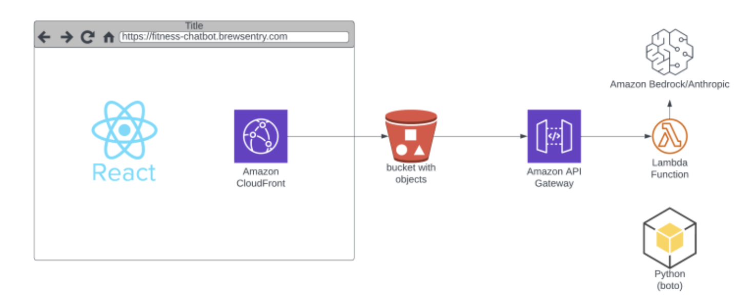



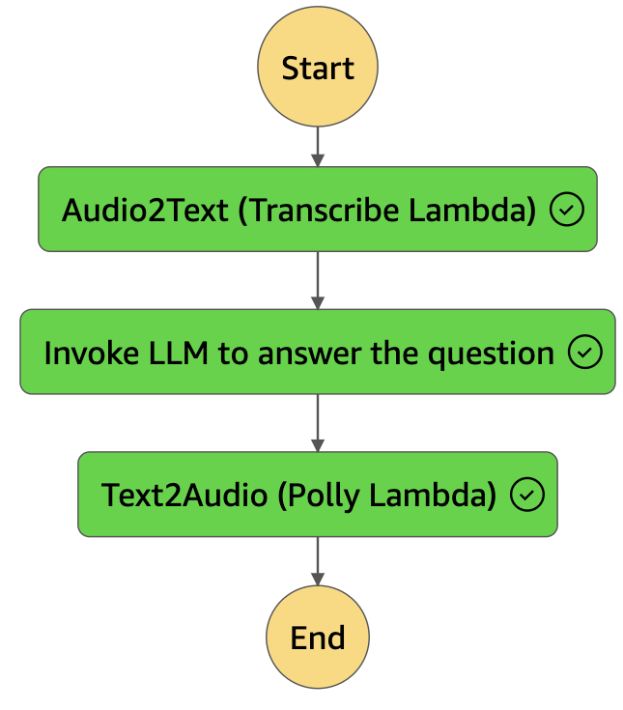








Audio Chatbot
Step Functions
Bedrock LLM
Start
Audio to Text
Amazon
Transcribe
Invoke LLM
API Gateway
Lambda
Text to Audio
Amazon Bedrock
End
S3
Amazon Polly
Amazon API Gateway
www.youtube.com/@tiger4code
S3
Tiger4Code
Notes:
السلام عليكم ورحمة الله وبركاته
رح نبدأ هدا الفيديو للدعاء لاخوانا واهلنا بفلسطين, الله ينصرهم ويقويهم ويرد عنهم الهي امين
لاتنسوهم من دعائكم
ضمن فيديو اليوم مع بعض رح نتعرف كيف نببني audio chatbot باستخدام خدمات الذكاء الصناعي ضمن aws
هدا المشروع, عبارة عن تجربة تعليمية غنية جدا, رح تتعلموا من خلاله عن عدد من استخدام عدد من الخدمات بشكل عملي متل
API Gateway, lambda, step function بالإضافة طبعا لخدمات الذكاء الصناعي يلي بتشكل أساس هالمشروع متل
Amazon Bedrock LLMs, Transcribe, and Polly
اكيد اغلبكم جربتوا chatgpt يلي بتكتبوا فيه اسئلتكم, وبتحصلوا على إجابة نصية
اما ضمن مثالنا, رح نشوف مع بعض كيف رح نسجل أسئلة صوتية, ونحصل على إجابة صوتية وبالصوت يلي بدنا ياه! يعني فينا نختار اذا صوت امرأة او رجل, وحتى فينا نختار ال accent يعني اللهجة.
ضمن فيديو اليوم رح استخدام llm من bedrock وان شاء الله بفيديو قادم رح نستخدم llama 2
بس قبل مابندأ بالشرح المفصل, بحب قلكن انو كود المشروع, رفعته على github.com/tiger4code ورح حط رابط ال repo بصندوق الوصف
Audio Chatbot Utilizing Bedrock LLM for Audio Chatbot Interaction with Amazon Transcribe and Polly
Description:
Dive into the realm of interactive communication as we leverage the power of Bedrock FM to develop an advanced chatbot capable of interpreting audio inquiries and responding seamlessly through audio output. Witness the seamless integration of Amazon Transcribe for accurate audio-to-text conversion and Amazon Polly for lifelike audio synthesis, all orchestrated through the intelligent framework of Bedrock FM. Explore how this comprehensive amalgamation is transforming the dynamics of user engagement, providing a sophisticated, conversational experience unlike any other.
[Website] --(Upload audio to S3)--> [Amazon S3] --(Trigger)--> [API Gateway] --(Invoke Lambda)--> [Step Function] --(Process and generate audio response)--> [Amazon S3] --(Trigger)--> [Lambda] --(Return response)--> [API Gateway] --(Response)--> [Website]

Slide 2
Audio Chatbot
Step Functions
Bedrock LLM
Start
Audio to Text
Amazon
Transcribe
Invoke LLM
Lambda
API Gateway
Text to Audio
Amazon Bedrock
End
S3
Amazon Polly
Amazon API Gateway
S3
Tiger4Code
Notes:
السلام عليكم ورحمة الله وبركاته
رح نبدأ هدا الفيديو للدعاء لاخوانا واهلنا بفلسطين, الله ينصرهم ويقويهم ويرد عنهم الهي امين
لاتنسوهم من دعائكم
ضمن فيديو اليوم مع بعض رح نتعرف كيف نببني audio chatbot باستخدام خدمات الذكاء الصناعي ضمن aws
هدا المشروع, عبارة عن تجربة تعليمية غنية جدا, رح تتعلموا من خلاله عن عدد من استخدام عدد من الخدمات بشكل عملي متل
API Gateway, lambda, step function بالإضافة طبعا لخدمات الذكاء الصناعي يلي بتشكل أساس هالمشروع متل
Amazon Bedrock LLMs, Transcribe, and Polly
اكيد اغلبكم جربتوا chatgpt يلي بتكتبوا فيه اسئلتكم, وبتحصلوا على إجابة نصية
اما ضمن مثالنا, رح نشوف مع بعض كيف رح نسجل أسئلة صوتية, ونحصل على إجابة صوتية وبالصوت يلي بدنا ياه! يعني فينا نختار اذا صوت امرأة او رجل, وحتى فينا نختار ال accent يعني اللهجة.
ضمن فيديو اليوم رح استخدام llm من bedrock وان شاء الله بفيديو قادم رح نستخدم llama 2
بس قبل مابندأ بالشرح المفصل, بحب قلكن انو كود المشروع, رفعته على github.com/tiger4code ورح حط رابط ال repo بصندوق الوصف
Audio Chatbot Utilizing Bedrock LLM for Audio Chatbot Interaction with Amazon Transcribe and Polly
Description:
Dive into the realm of interactive communication as we leverage the power of Bedrock FM to develop an advanced chatbot capable of interpreting audio inquiries and responding seamlessly through audio output. Witness the seamless integration of Amazon Transcribe for accurate audio-to-text conversion and Amazon Polly for lifelike audio synthesis, all orchestrated through the intelligent framework of Bedrock FM. Explore how this comprehensive amalgamation is transforming the dynamics of user engagement, providing a sophisticated, conversational experience unlike any other.
[Website] --(Upload audio to S3)--> [Amazon S3] --(Trigger)--> [API Gateway] --(Invoke Lambda)--> [Step Function] --(Process and generate audio response)--> [Amazon S3] --(Trigger)--> [Lambda] --(Return response)--> [API Gateway] --(Response)--> [Website]

Slide 3
Audio Chatbot
Step Functions
Bedrock LLM
Start
Audio to Text
Amazon
Transcribe
Invoke LLM
API Gateway
Lambda
Text to Audio
Amazon Bedrock
End
S3
Amazon Polly
Amazon API Gateway
S3
Tiger4Code
Notes:
السلام عليكم ورحمة الله وبركاته
رح نبدأ هدا الفيديو للدعاء لاخوانا واهلنا بفلسطين, الله ينصرهم ويقويهم ويرد عنهم الهي امين
لاتنسوهم من دعائكم
ضمن فيديو اليوم مع بعض رح نتعرف كيف نببني audio chatbot باستخدام خدمات الذكاء الصناعي ضمن aws
هدا المشروع, عبارة عن تجربة تعليمية غنية جدا, رح تتعلموا من خلاله عن عدد من استخدام عدد من الخدمات بشكل عملي متل
API Gateway, lambda, step function بالإضافة طبعا لخدمات الذكاء الصناعي يلي بتشكل أساس هالمشروع متل
Amazon Bedrock LLMs, Transcribe, and Polly
اكيد اغلبكم جربتوا chatgpt يلي بتكتبوا فيه اسئلتكم, وبتحصلوا على إجابة نصية
اما ضمن مثالنا, رح نشوف مع بعض كيف رح نسجل أسئلة صوتية, ونحصل على إجابة صوتية وبالصوت يلي بدنا ياه! يعني فينا نختار اذا صوت امرأة او رجل, وحتى فينا نختار ال accent يعني اللهجة.
ضمن فيديو اليوم رح استخدام llm من bedrock وان شاء الله بفيديو قادم رح نستخدم llama 2
بس قبل مابندأ بالشرح المفصل, بحب قلكن انو كود المشروع, رفعته على github.com/tiger4code ورح حط رابط ال repo بصندوق الوصف
Audio Chatbot Utilizing Bedrock LLM for Audio Chatbot Interaction with Amazon Transcribe and Polly
Description:
Dive into the realm of interactive communication as we leverage the power of Bedrock FM to develop an advanced chatbot capable of interpreting audio inquiries and responding seamlessly through audio output. Witness the seamless integration of Amazon Transcribe for accurate audio-to-text conversion and Amazon Polly for lifelike audio synthesis, all orchestrated through the intelligent framework of Bedrock FM. Explore how this comprehensive amalgamation is transforming the dynamics of user engagement, providing a sophisticated, conversational experience unlike any other.
[Website] --(Upload audio to S3)--> [Amazon S3] --(Trigger)--> [API Gateway] --(Invoke Lambda)--> [Step Function] --(Process and generate audio response)--> [Amazon S3] --(Trigger)--> [Lambda] --(Return response)--> [API Gateway] --(Response)--> [Website]

Slide 4
Audio Chatbot
Step Functions
Bedrock LLM
Start
Audio to Text
Amazon
Transcribe
Invoke LLM
API Gateway
Lambda
Text to Audio
Amazon Bedrock
End
S3
Amazon Polly
Amazon API Gateway
S3
Tiger4Code
Notes:
السلام عليكم ورحمة الله وبركاته
رح نبدأ هدا الفيديو للدعاء لاخوانا واهلنا بفلسطين, الله ينصرهم ويقويهم ويرد عنهم الهي امين
لاتنسوهم من دعائكم
ضمن فيديو اليوم مع بعض رح نتعرف كيف نببني audio chatbot باستخدام خدمات الذكاء الصناعي ضمن aws
هدا المشروع, عبارة عن تجربة تعليمية غنية جدا, رح تتعلموا من خلاله عن عدد من استخدام عدد من الخدمات بشكل عملي متل
API Gateway, lambda, step function بالإضافة طبعا لخدمات الذكاء الصناعي يلي بتشكل أساس هالمشروع متل
Amazon Bedrock LLMs, Transcribe, and Polly
اكيد اغلبكم جربتوا chatgpt يلي بتكتبوا فيه اسئلتكم, وبتحصلوا على إجابة نصية
اما ضمن مثالنا, رح نشوف مع بعض كيف رح نسجل أسئلة صوتية, ونحصل على إجابة صوتية وبالصوت يلي بدنا ياه! يعني فينا نختار اذا صوت امرأة او رجل, وحتى فينا نختار ال accent يعني اللهجة.
ضمن فيديو اليوم رح استخدام llm من bedrock وان شاء الله بفيديو قادم رح نستخدم llama 2
بس قبل مابندأ بالشرح المفصل, بحب قلكن انو كود المشروع, رفعته على github.com/tiger4code ورح حط رابط ال repo بصندوق الوصف
Audio Chatbot Utilizing Bedrock LLM for Audio Chatbot Interaction with Amazon Transcribe and Polly
Description:
Dive into the realm of interactive communication as we leverage the power of Bedrock FM to develop an advanced chatbot capable of interpreting audio inquiries and responding seamlessly through audio output. Witness the seamless integration of Amazon Transcribe for accurate audio-to-text conversion and Amazon Polly for lifelike audio synthesis, all orchestrated through the intelligent framework of Bedrock FM. Explore how this comprehensive amalgamation is transforming the dynamics of user engagement, providing a sophisticated, conversational experience unlike any other.
[Website] --(Upload audio to S3)--> [Amazon S3] --(Trigger)--> [API Gateway] --(Invoke Lambda)--> [Step Function] --(Process and generate audio response)--> [Amazon S3] --(Trigger)--> [Lambda] --(Return response)--> [API Gateway] --(Response)--> [Website]

Slide 5
Audio Chatbot
Step Functions
Bedrock LLM
Start
Audio to Text
Amazon
Transcribe
Invoke LLM
API Gateway
Lambda
Text to Audio
Amazon Bedrock
End
S3
Amazon Polly
Amazon API Gateway
S3
Tiger4Code
Notes:
السلام عليكم ورحمة الله وبركاته
رح نبدأ هدا الفيديو للدعاء لاخوانا واهلنا بفلسطين, الله ينصرهم ويقويهم ويرد عنهم الهي امين
لاتنسوهم من دعائكم
ضمن فيديو اليوم مع بعض رح نتعرف كيف نببني audio chatbot باستخدام خدمات الذكاء الصناعي ضمن aws
هدا المشروع, عبارة عن تجربة تعليمية غنية جدا, رح تتعلموا من خلاله عن عدد من استخدام عدد من الخدمات بشكل عملي متل
API Gateway, lambda, step function بالإضافة طبعا لخدمات الذكاء الصناعي يلي بتشكل أساس هالمشروع متل
Amazon Bedrock LLMs, Transcribe, and Polly
اكيد اغلبكم جربتوا chatgpt يلي بتكتبوا فيه اسئلتكم, وبتحصلوا على إجابة نصية
اما ضمن مثالنا, رح نشوف مع بعض كيف رح نسجل أسئلة صوتية, ونحصل على إجابة صوتية وبالصوت يلي بدنا ياه! يعني فينا نختار اذا صوت امرأة او رجل, وحتى فينا نختار ال accent يعني اللهجة.
ضمن فيديو اليوم رح استخدام llm من bedrock وان شاء الله بفيديو قادم رح نستخدم llama 2
بس قبل مابندأ بالشرح المفصل, بحب قلكن انو كود المشروع, رفعته على github.com/tiger4code ورح حط رابط ال repo بصندوق الوصف
Audio Chatbot Utilizing Bedrock LLM for Audio Chatbot Interaction with Amazon Transcribe and Polly
Description:
Dive into the realm of interactive communication as we leverage the power of Bedrock FM to develop an advanced chatbot capable of interpreting audio inquiries and responding seamlessly through audio output. Witness the seamless integration of Amazon Transcribe for accurate audio-to-text conversion and Amazon Polly for lifelike audio synthesis, all orchestrated through the intelligent framework of Bedrock FM. Explore how this comprehensive amalgamation is transforming the dynamics of user engagement, providing a sophisticated, conversational experience unlike any other.
[Website] --(Upload audio to S3)--> [Amazon S3] --(Trigger)--> [API Gateway] --(Invoke Lambda)--> [Step Function] --(Process and generate audio response)--> [Amazon S3] --(Trigger)--> [Lambda] --(Return response)--> [API Gateway] --(Response)--> [Website]

Slide 6





Amazon Step Functions is a serverless orchestration service that allows you to coordinate the components of distributed applications and microservices using visual workflows.
Solution Architecture
Step Functions
Start
Automatic Speech Recognition (ASR)
Audio ChatBot
Audio to Text
Amazon
Transcribe
Invoke LLM
Jurassic-2 LLM
API Gateway
Lambda
Amazon Bedrock
Text to Audio
Deep learning technologies
S3
End
Amazon Polly
Amazon API Gateway
Tiger4Code
S3
Notes:
بالبداية, عنا مستخدم عم يتفاعل مع ويب سايت, ضمن هالويبسايت عنا خدمة audio chatbot يلي عن طريقها بينقر المستخدم على زر لحتى يسجل بشكل صوتي سؤاله, مجرد ماتم تسجيل السؤال, رح يتم رفع هالملف وتخزينه على S3 bucket وبعدها رح يقوم الويبسايت بارسال API Gateway request إلى lambda function وظيفتها انها تساوي trigger أي تشغل step function
step function service باختصار عبارة عن serverless orchestration service
بتتيح عملية التنسيق وتنظيم استخدام عدة خدمات وتطبيقات موزعة distributed applications, and microservices وذلك عن طريقة واجهة سهلة وبسيطة بتساعدكم على بناء workflow بالمراحل او الخطوات يلي بدكم ياها.
ضمن مشروعنا لليوم,
step function بيتالف من الخطوات التالية:
بالبداية, رح تشتغل خطوة اسمها audio to text يلي رح تستدعي lambda function بدورها بتقوم باستدعاء خدمة Amazon Transcribe function وتمررلها معلومات الملف الصوتي ضمن s3
خدمة Transcribe ببساطة عبارة عن خدمة بتستخدم تقنيات الذكاء الصناعي متل خدمة التعرف على الصوت Automatic Speech Recognition (ASR) , لحتى تحول أي ملف صوتي إلى نص text
يعني بنهاية هالخطوة, رح يكون صار عنا محتوى الملف الصوتي تحول إلى نص يلي رح نمرره للمرحلة التاني يلي سميتها Invoke LLM
هي الخطوة بدورها ايضا رح تستدعي lambda function بدورها بتقوم باستدعاء llm من خدمة Amazon Bedrock وضمن مثالنا لليوم رح نستدعي Jurassic-2 llm
Jurassic-2 عبارة عن llm مقدم من قبل شركةAI21 Labs حكيت عنها بشكل مفصل اكتر بفيديو سابق رح حطلكم رابطه باعلى الشاشة
وظيفته الموديل, ضمن هي الخطوة, انو نمررله سؤال نصي ويجاوب عليه, يعني الدخل والخرج نصي.
بنتيجة هالخطوة, رح يصير عنا جواب نصي على السؤال يلي تم طرحه بالتسجيل الصوتي, ومن ثم رح يتم تمرير النص إلى المرحلة التالتة والأخيرة الا وهي Text to audio يلي رح تستدعي lambda function بدورها بتقوم باستدعاء خدمة Amazon Polly وهي احد خدمات aws يلي تستخدم تقنيات الذكاء الصناعي deep learning technologies يلي بتقوم بتحويل النص إلى صوت, يعني رح ينتج عن هي المرحلة ملف صوتي audio file ورح يتم تخزينه ضمن s3 bucket
وبانتهاء هالمرحلة, رح ترجع lambda الجواب على ال request ويلي رح يكون بمثابة مسار الملف الصوتي ضمن s3
ضمن الكود, رح يتم تحميل الملف من s3 ومن ثم تشغيله للمستخدم لحتى يسمع جواب سؤاله
بالنسبة لنوع الملف الصوتي, اخترت “wav” لهيك رح تشوفوا ببعض الأماكن اني عم حول من صيغة mp3 إلى wav.
قبل مانبلش بالمراحل المختلفة, ضمن هالمشروع رح نركز على الزبدة, يعني مارح ابني ويب سايت وساويله deployment لاء, رح انشا python script رح شغلها من جهازي, وباقي الكود رح نبنيه ونشغله ضمن الكلاود.
انتوا بعدين اذا عندكم مجال بتاخدوا الكود من Github وبتضيفوا وبتعدلوا عليه على كيفكن
Amazon Step Functions is a serverless orchestration service that allows you to coordinate the components of distributed applications and microservices using visual workflows. It enables you to design and run workflows that stitch together services such as AWS Lambda and Amazon S3 into feature-rich applications.

Slide 7
Amazon Step Functions is a serverless orchestration service that allows you to coordinate the components of distributed applications and microservices using visual workflows.
Steps
5
Step Functions
Start
Automatic Speech Recognition (ASR)
2
Audio ChatBot
7
Audio to Text
Amazon
Transcribe
8
6
3
Invoke LLM
Jurassic-2 LLM
API Gateway
Lambda
4
Amazon Bedrock
Text to Audio
1
Deep learning technologies
S3
End
Amazon Polly
Amazon API Gateway
Tiger4Code
S3
Notes:
رح ننفذ مراحل المشروع بالترتيب العكسي التالي:
رح نبدأ بانشاء s3 يلي رح نزن الملفات ضمنه
بعدها رح ننشأ Audio to text lambda funciton
ومن ثم invoke llm Lambda function
وبعدها text to audio lambda function
وهيك بتكون مراحل الstep function كلها صارت جاهزة عنا, لهيك نعرف بعدها state machine لحتى نجمع المراحل ضمن step function
بعدها, رح ننشا lambda function يلي بيقوم بتشغيل ال step function
ومن ثم رح ننشأ API Gateway request يلي بيقوم بارسال الطلب إلى lambda المسؤولة عن تشغيل step function
واخر شي, رح نكتب الكود, يلي بيقوم بتسجيل صوتي لسؤال المستخدم ومن ثم بيخزنه ضمن s3 وبعدها بيرسل api gateway request لحتى ترجع الجواب
بسم الله رح نبدأ نكتب الكود مع بعض

Slide 8
5
Step Functions
Start
2
Audio ChatBot
7
Audio to Text
Amazon
Transcribe
8
6
3
Invoke LLM
Jurassic-2 LLM
API Gateway
Lambda
4
Amazon Bedrock
Text to Audio
1
S3
End
Amazon Polly
Amazon API Gateway
Tiger4Code
S3

Slide 9
1
Create S3 Bucket
Amazon S3

Slide 10
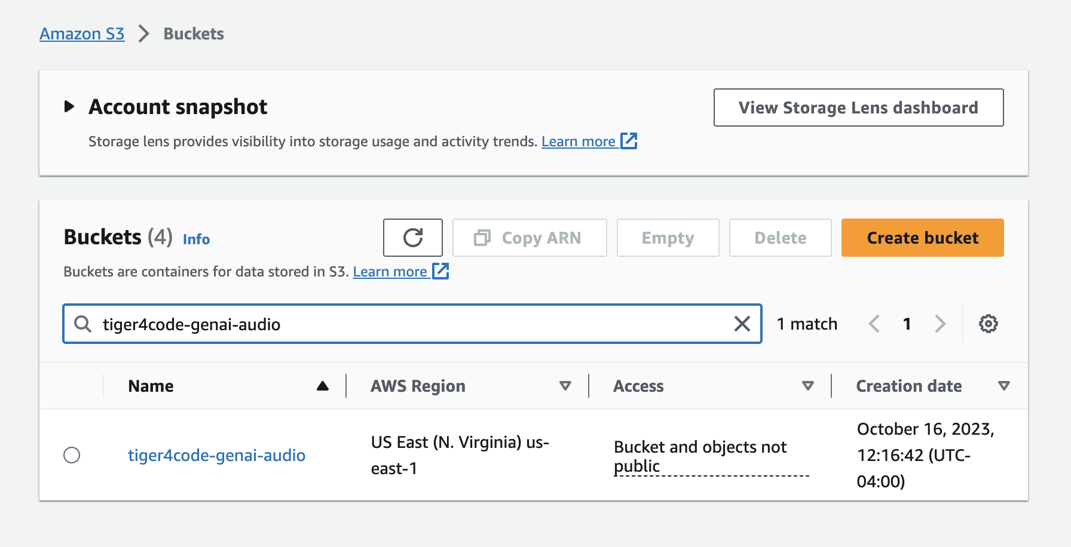
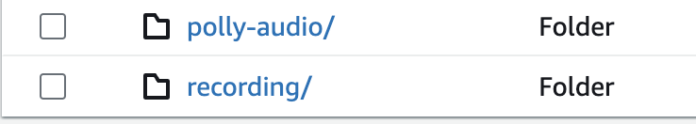
Notes:
بسم الله رح نبدأ نكتب الكود مع بعض
اول خطوة هي انشاء s3 bucket يلي رح نخزن فيها الملفات الصوتية
انشات bucket سميتها tiger4code-genai-audio
وتحتها انشائت مفتاحين, او ملفين باسم recording يلي رح خزن فيه التسجيلات الاصلية, والتاني باسم polly-audio يلي رح خزن فيه التسجيلات الصوتية الخاصة بالاجوبة على الأسئلة

Slide 11



2
Audio to Text Lambda function
Amazon Transcribe

Slide 12
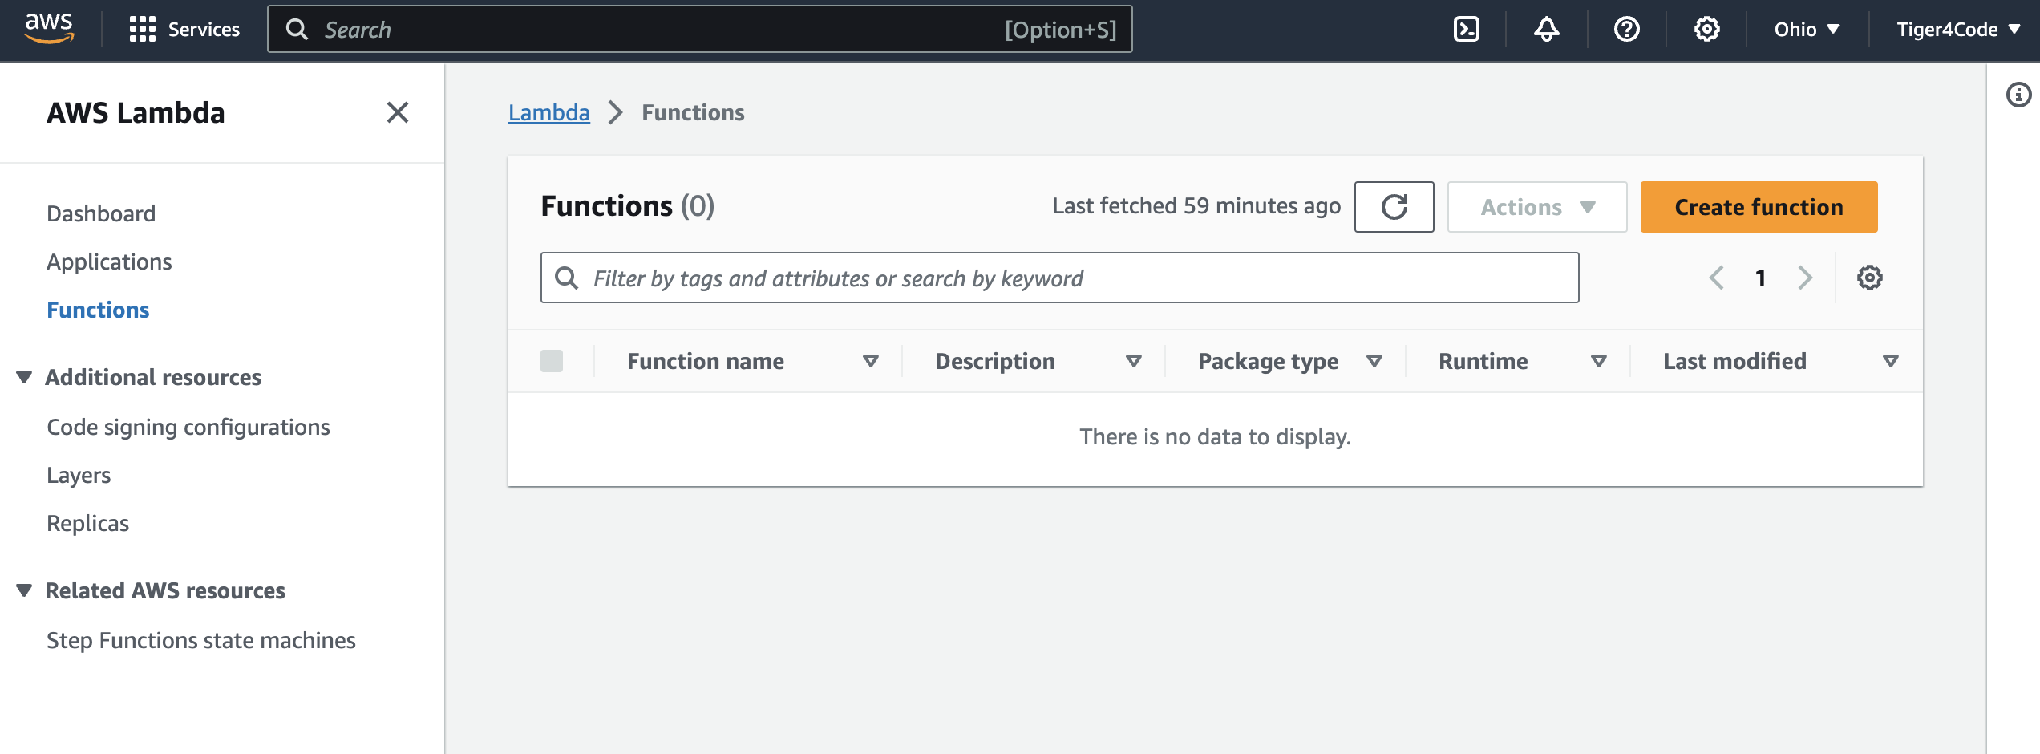
Tiger4Code

Slide 13
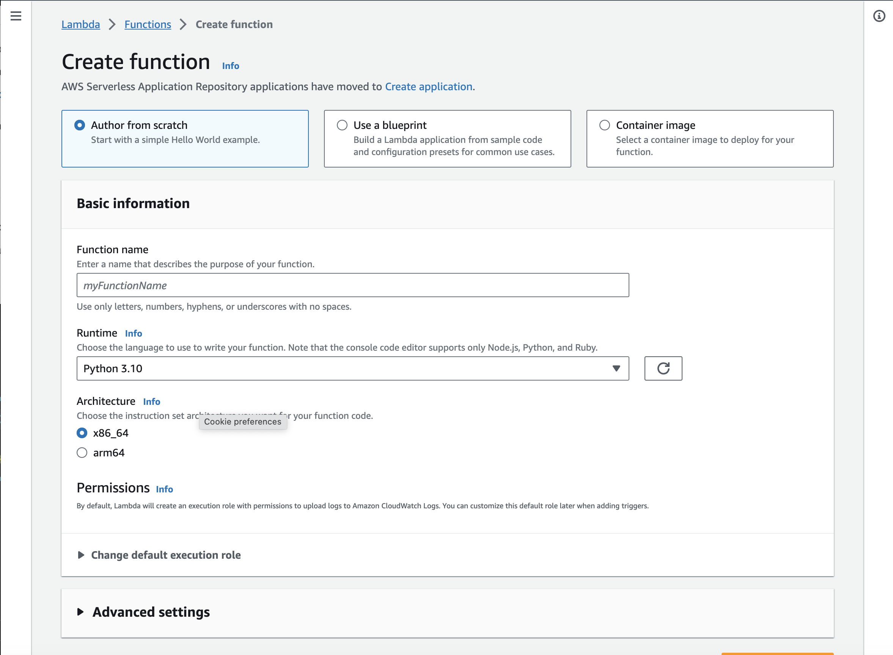
Tiger4Code

Slide 14
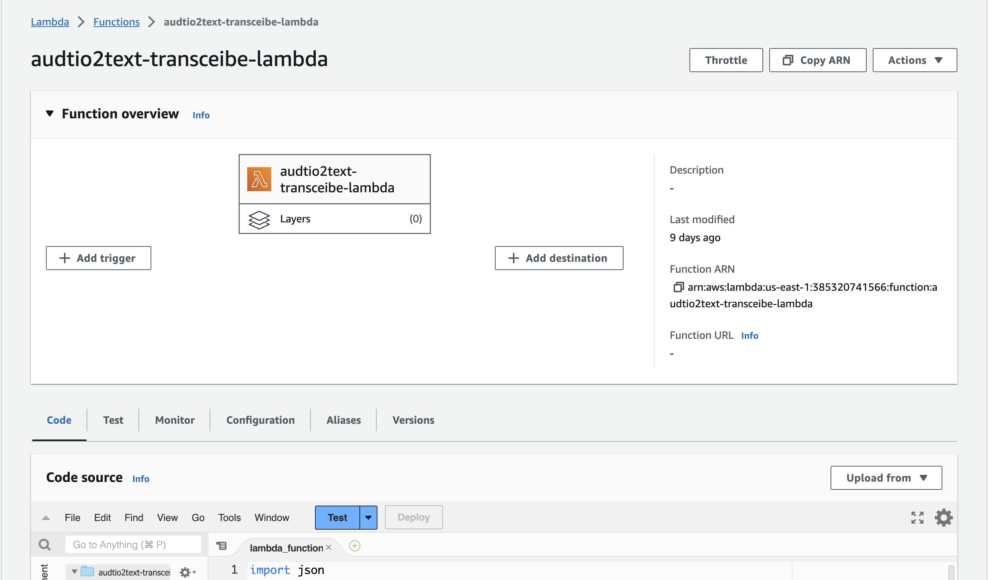
Tiger4Code

Slide 15
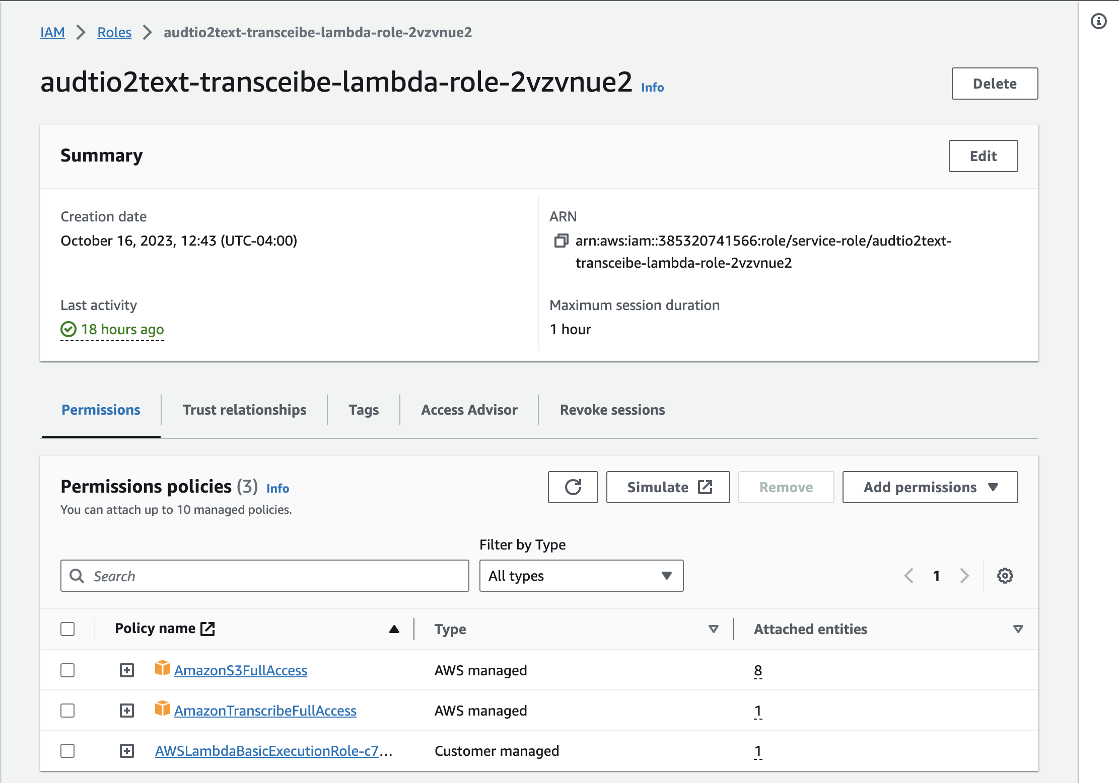
Step Functions
Start
Audio to Text
Amazon
Transcribe
Invoke LLM
API Gateway
Lambda
Text to Audio
Amazon Bedrock
End
S3
Amazon Polly
Amazon API Gateway
S3
Tiger4Code

Slide 16
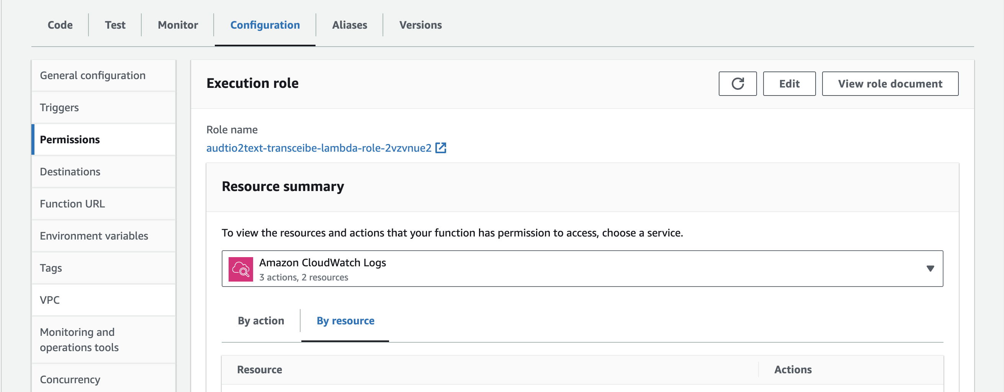
Tiger4Code

Slide 17
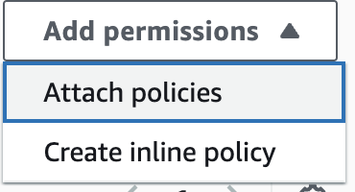
Tiger4Code
Notes:
هلأ رح ننشأ lambda function يلي بيقوم بتحويل ملف صوتي مخزن ضمن s3 إلى ملف نصي وذلك باستخدام خدمة Amazon transcribe
من lambda dashboard بننقر على create function رح سمي ال function
audio to text transcribe lambda
ضمن runtime رح اختار python 3.10
وبعدين ننقر على زر create function لحتى يتم انشاءه بنجاح
من المخطط, بتلاحظوا انو هدا ال function أولا عم يقرأ audio file من s3, وأيضا عم يقوم باستدعاء transcribe service
يعني بنستج, انو بيلزمنا الصلاحيات التالية لحتى يتم تنفيذ ال function بنجاح
s3 full access
Amazon transcribe full access
هلأ رح نعدل الlambda function role ونعطيها هالصلاحيات
بنروح على تبويب configuration وبعدين بننقر على permissions
تحت قسم execution role بننقر على role name لحتى ننتقل لصفحة بتحوي معلومات مفصلة عن ال role ضمن خدمة iam
متل مو شايفين, انا ضفت amazon s3 full access and amazon transcribe full access
ببساطة بتنقروا على زر add permissions وبتختاروا attache policies لحتى تضيفوا هالصلاحيات

Slide 18
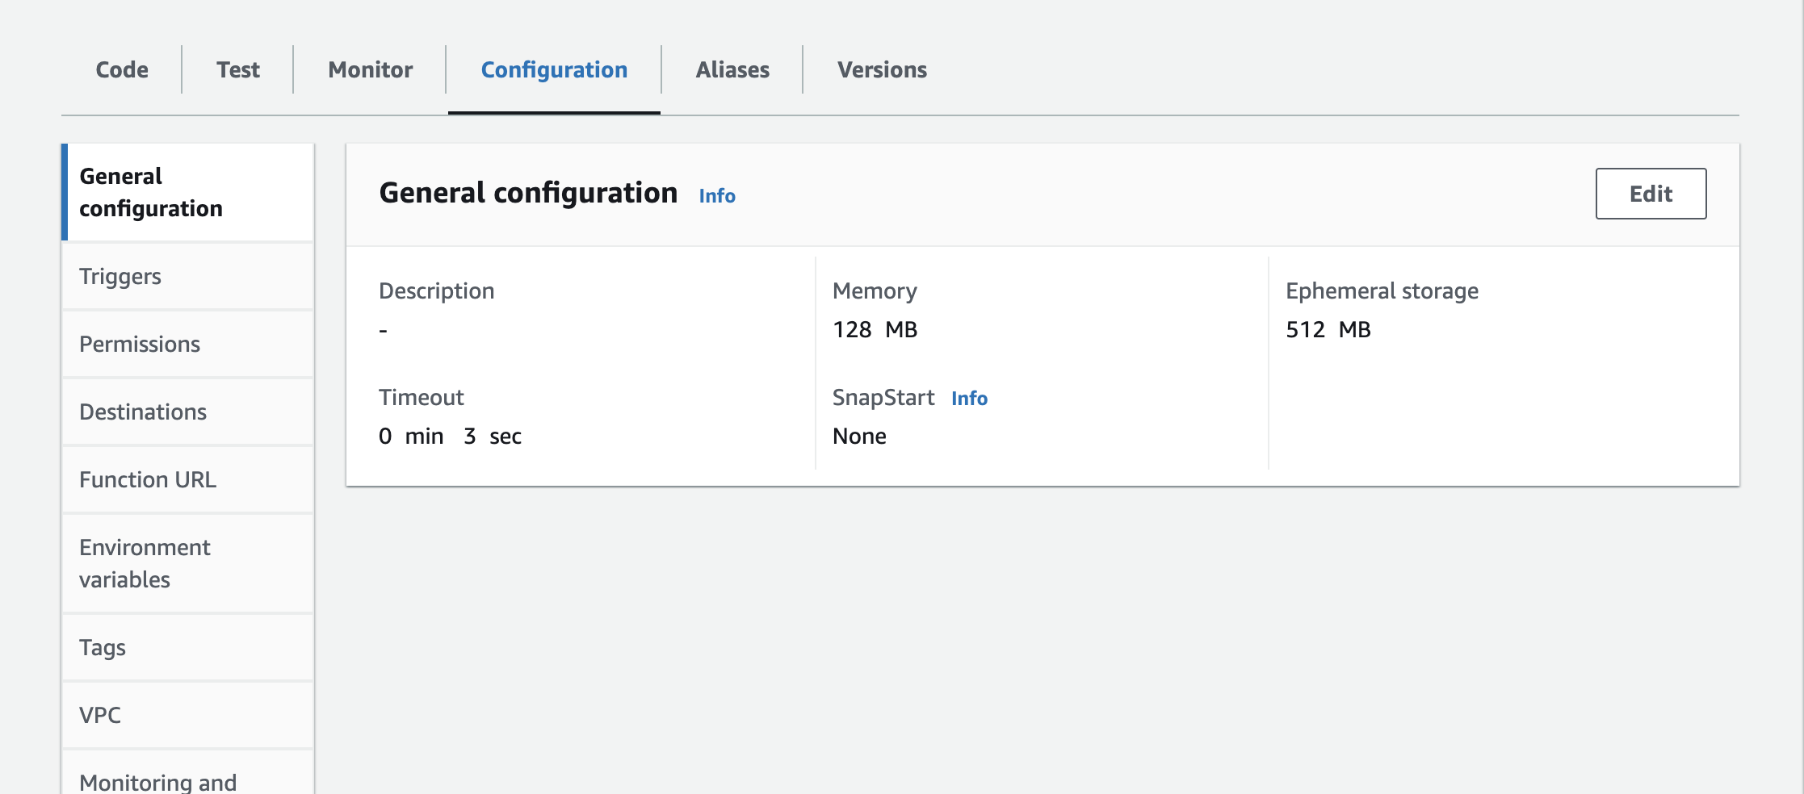
Tiger4Code
Notes:
هلأ في خطوة مهمة أيضا لازم نساويها الا وهي تعديل lambda timeout
بنروح على configuration tap وبنختار general configuration بتلاحظوا انو القيمة الافتراضية ل timeout تساوي فقط ٣ ثانية, وبماانو عم نتعامل مع ML services متل transcribe, bedrock, polly لهيك رح نحتاج وقت أطول من ٣ ثواني
رح عدل القيمة إلى ٣ دقايق, فعليا, مارح احتاج ٣ دقايق, فينكم تحطوا دقيقة مافي مشكلة, وبعدها بنضغط save لحفظ التعديل.

Slide 19
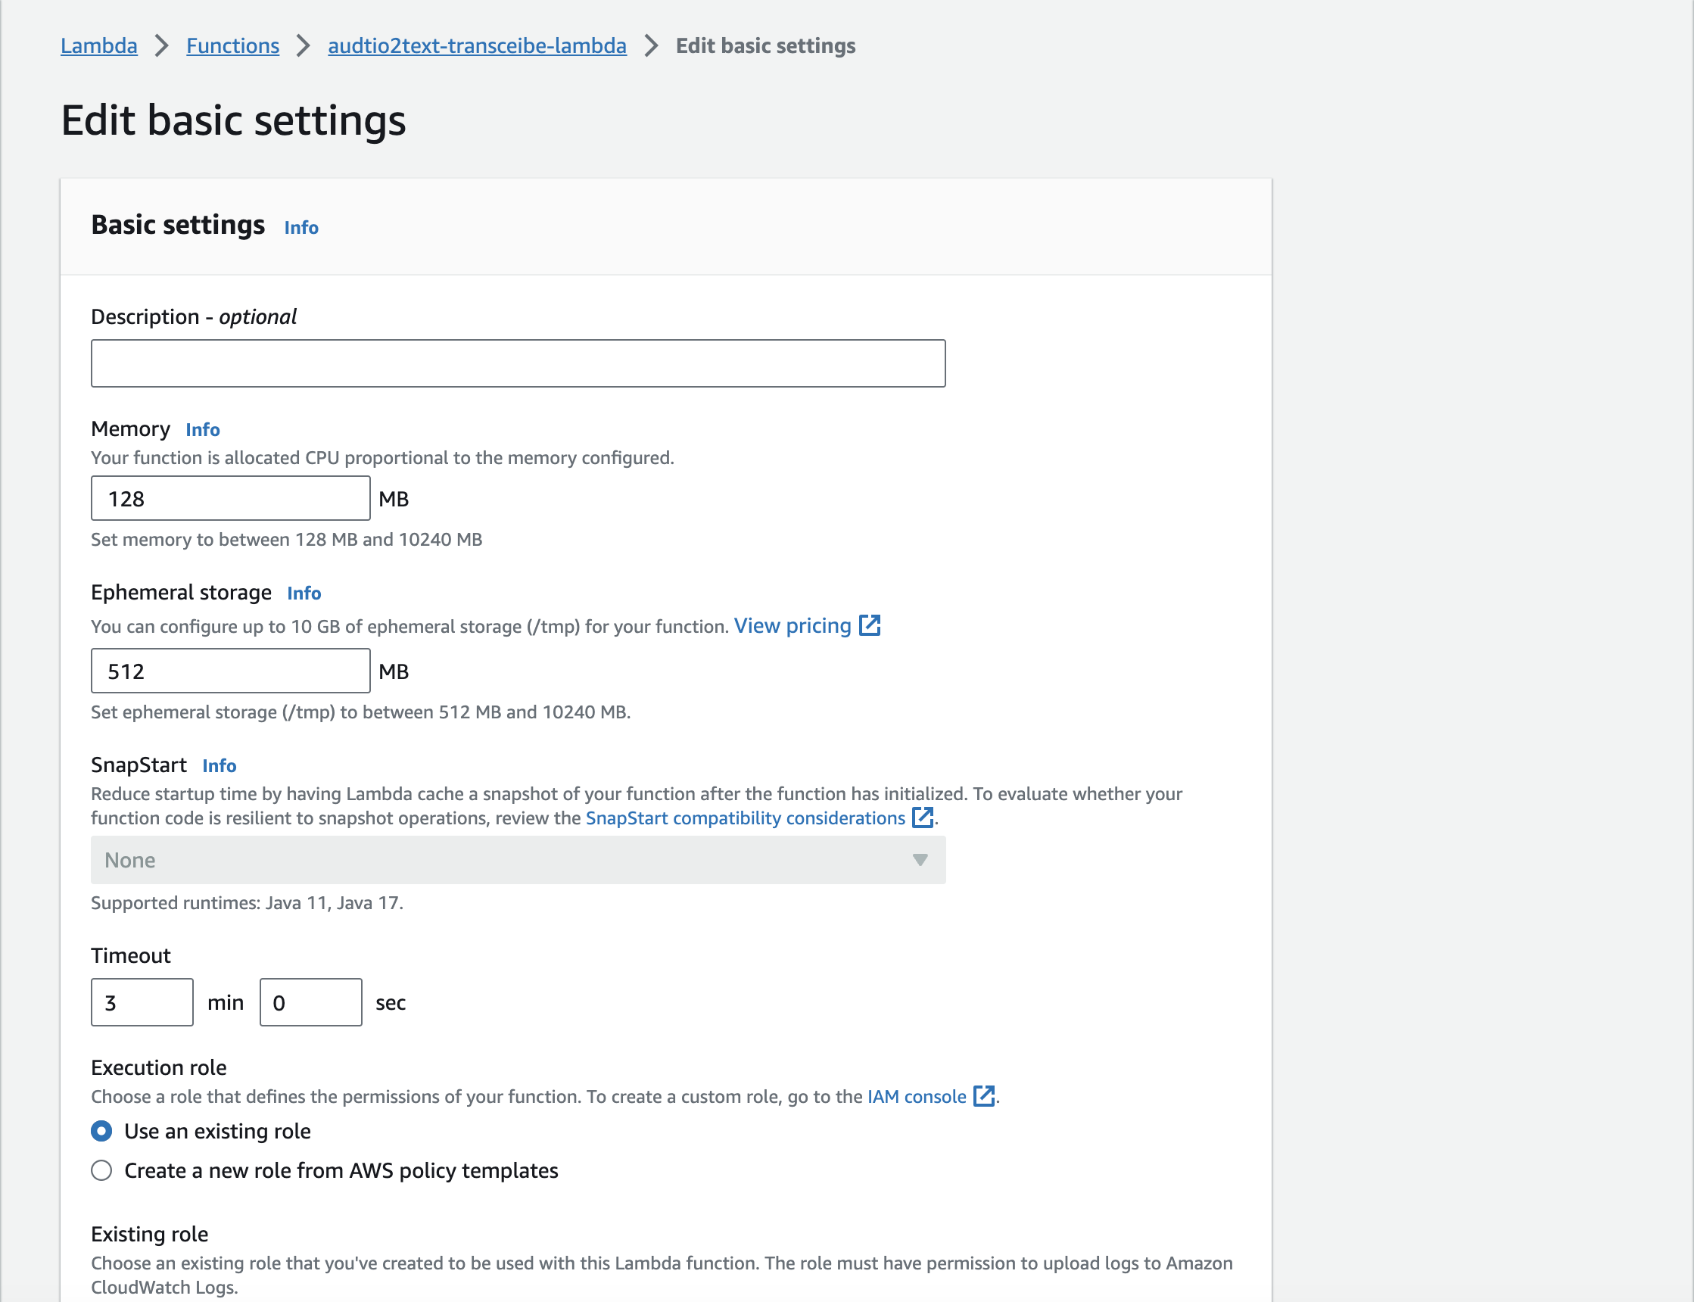
Tiger4Code

Slide 20
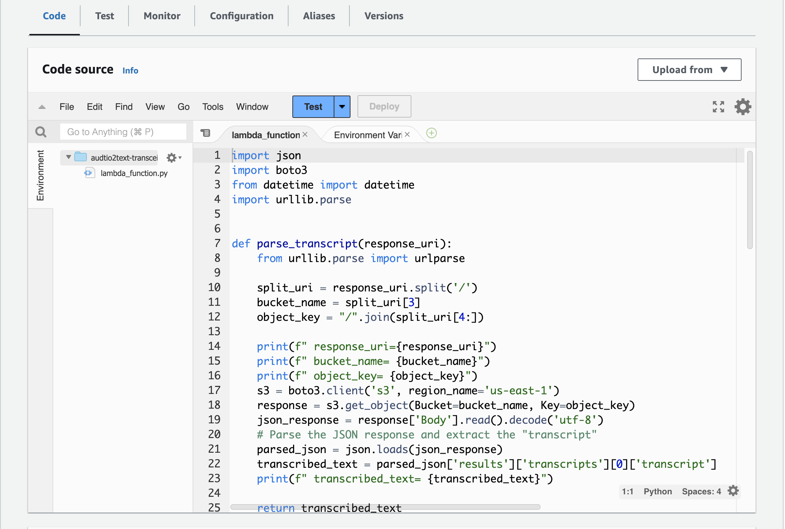
Tiger4Code

Slide 21
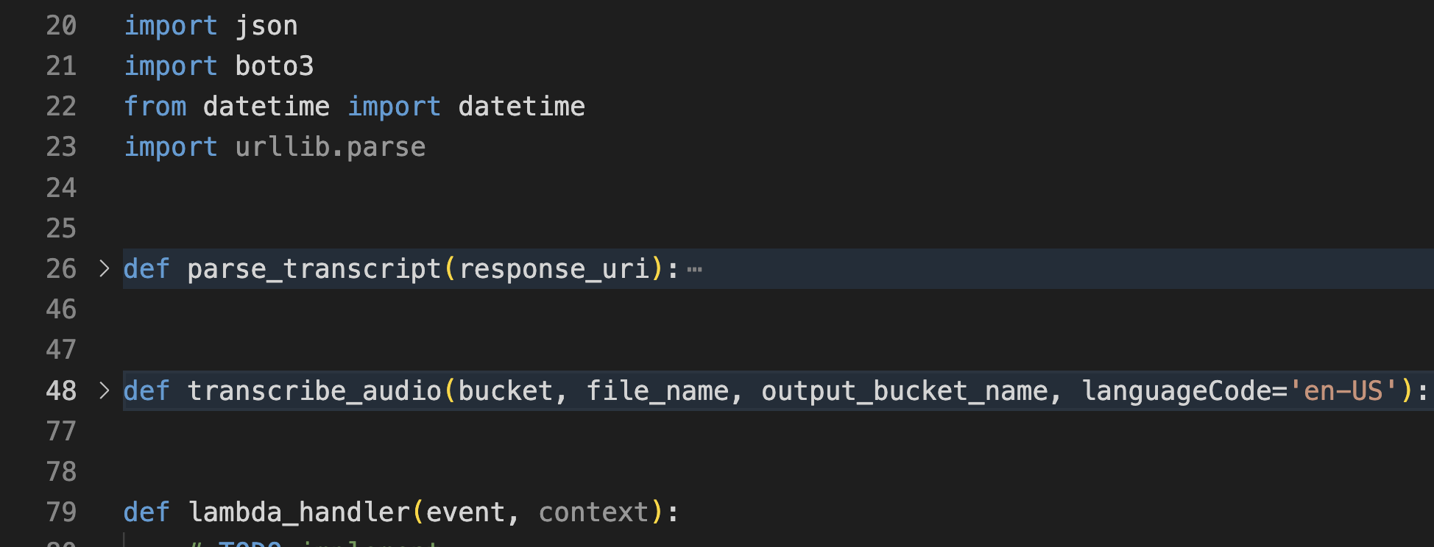
Tiger4Code

Slide 22
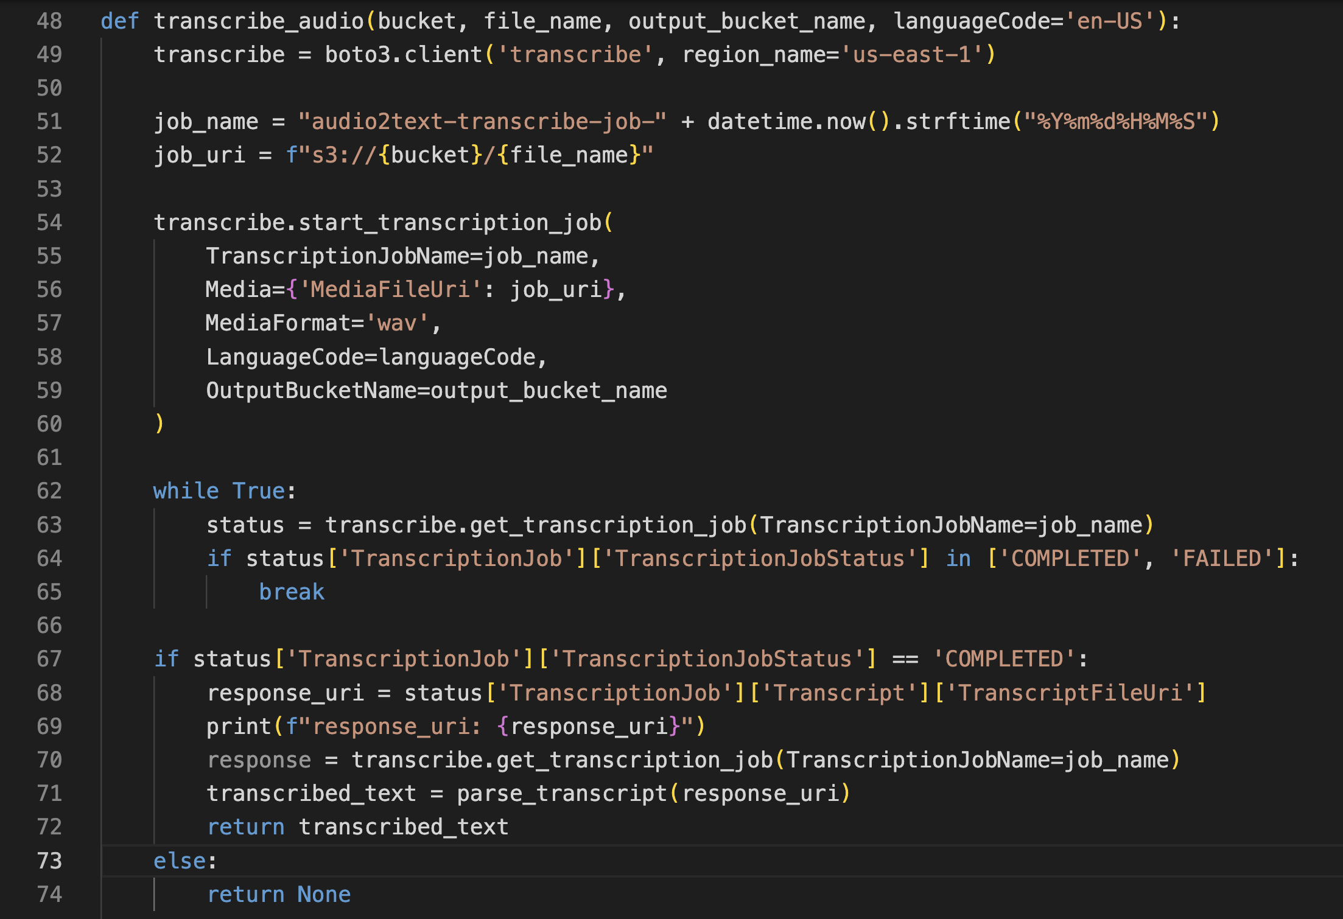
Tiger4Code

Slide 23
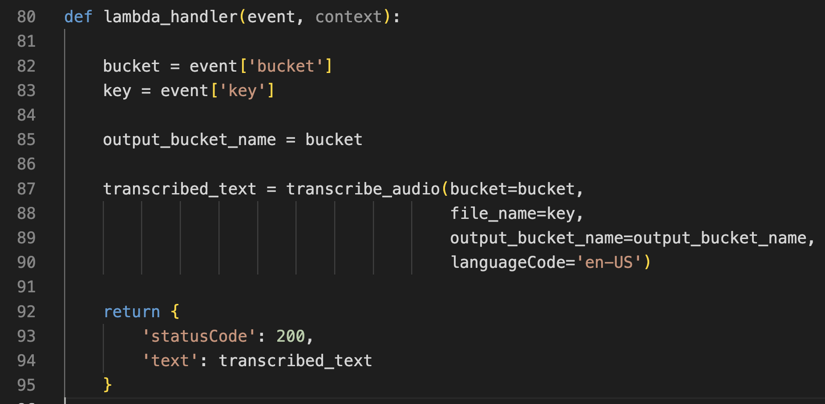
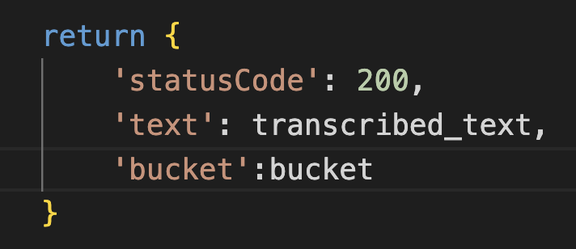
Tiger4Code
Notes:
هلأ في خطوة مهمة أيضا لازم نساويها الا وهي تعديل lambda timeout
بنروح على configuration tap وبنختار general configuration بتلاحظوا انو القيمة الافتراضية ل timeout تساوي فقط ٣ ثانية, وبماانو عم نتعامل مع ML services متل transcribe, bedrock, polly لهيك رح نحتاج وقت أطول من ٣ ثواني
رح عدل القيمة دقيقة او ٣ دقايق, وبعدها بنضغط save لحفظ التعديل.
هلأ صار وقت كتاب الكود, بنضغط على code tab
الكود لكل function رح تلاقوه ضمن tiger4code github repo موجود رابطه ضمن صندوق الوصف
الكود بيقوم بالتالي:
بالبداية عم نساوي import للمكتبات الضرورية
وبعدها عرفت عدد helper functions بيهمنا منهم transcribe_audio يلي بنمررله معلومات الملف الصوتي ضمن s3 من
داخل ال function بالبداية عم نهيء transcribe client من خلال boto3 library
وبعدها باستخدام transcribe client استدعينا start_transcription_job ومررلناه مسار الملف من s3 بالإضافة إلى غيرها من المعلومات متل
media format بالإضافة إلى لغة التسجيل الصوتي.
بعدها فتنا بحلقة لانهائية, عم نشيك فهيا اذا تم الانتهاء من تحول الملف الصوتي إلى نص, وطباعا ايضا عم نشيك اذا فشلت العملية
وعند الانتهاء, عم نرجع النص المستخرج من الملف
ضمن lambda handler عم نستخرج المعلومات الممرة عن s3 bucket
وبعدها عم نستدعي التابع transcribe_audio يلي شرحته قبل شوي, وبناخد ال output الناتج عنه يلي بيمثل
المحتوى النصي للملف الصوتي وعم نرجع ضمه lambda function تحت مفتاح اسمه text
وأيضا عم نرجع s3 bucket name لحتى نمرره للمرحلة التالية

Slide 24
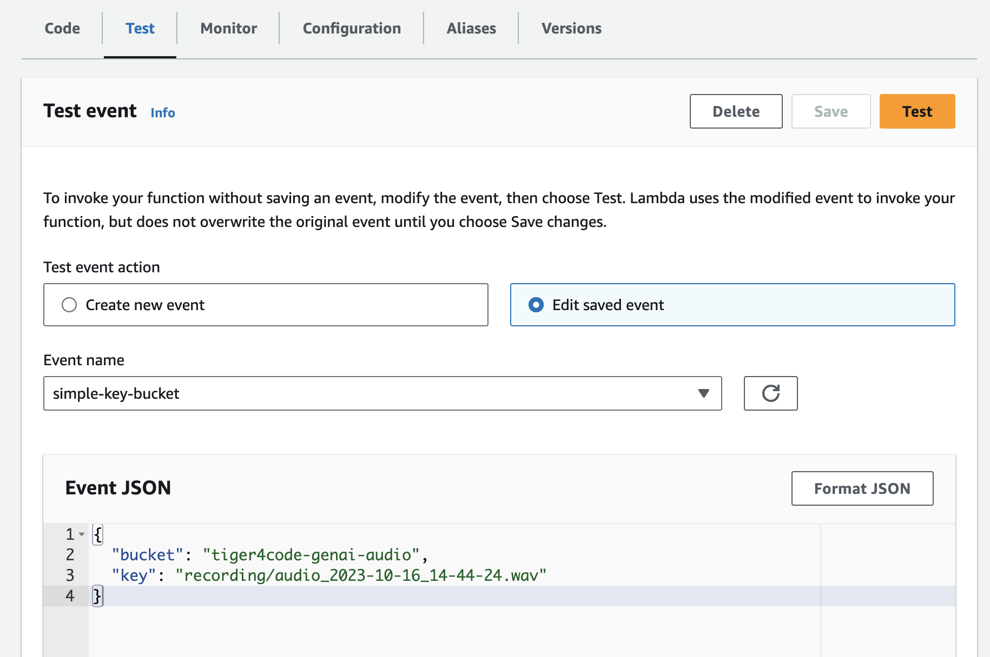
Tiger4Code
S3
Notes:
وهيك صار الfunction جاهز, بامكانكم اختباره عن طريق تبويب test لازم تنشأوا test event بيحوي على المفتاحين التاليين bucket and key يلي بيحووا معلومات عن الملف الصوتي, يعني اتاكدوا انو ترفعوا ملف صوتي بالاسم التالي ضمن البوكت قبل ماتضغطوا على زر تست
بتاخد العملية بضع ثواني, بعدها بيرجع الخرج, اذا اتبعتوا الخطوات بالتفصيل, وقتها تحت مفتاح text رح يرجعلكم المحتوى النصي ضمن الملف الصوتي

Slide 25
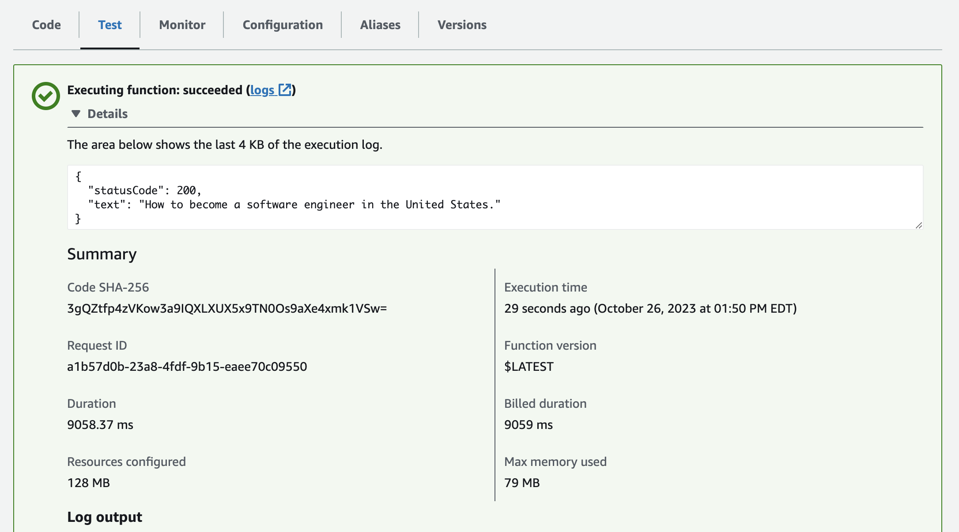
1
Tiger4Code

Slide 26

3
Invoke LLM (Amazon Bedrock)
Question
Answer
Notes:
هلأ رح نبدأ ببناء lambda function يلي رح يستقبل سؤال نصي, ويقوم بالاجابة عليه باستخدام LLM رح نستدعيه من Amazon Bedrock
من lambda dashboard بننقر على create function رح سمي ال function
bedrock llm lambda
ضمن runtime رح اختار python 3.10
وبعدين ننقر على زر create function لحتى يتم انشاءه بنجاح
من المخطط, بتلاحظوا انو هدا ال function أولا عم يقوم باستدعاء amazon Bedrock service لذلك بيزما صلاحية على bedrock service لحتى يتم تنفيذ ال function بنجاح
هلأ رح نعدل الlambda function role ونعطيها هي ال policy التالية
بنروح على تبويب configuration وبعدين بننقر على permissions
تحت قسم execution role بننقر على role name لحتى ننتقل لصفحة بتحوي معلومات مفصلة عن ال role ضمن خدمة iam
متل مو شايفين, انا ضفت البوليسي التالية يلي بتعطينا صلاحيات على bedrock
ببساطة بتنقروا على زر add permissions وبتختاروا add inline policies وتضيفوا الpolicy
هلأ في خطوة مهمة أيضا لازم نساويها الا وهي تعديل lambda timeout
بنروح على configuration tap وبنختار general configuration عدلت القيمة الافتراضية من 3 ثواني إلى دقيقتين مثلا واحفظوا التعديلات

Slide 27
Tiger4Code

Slide 28
Tiger4Code

Slide 29
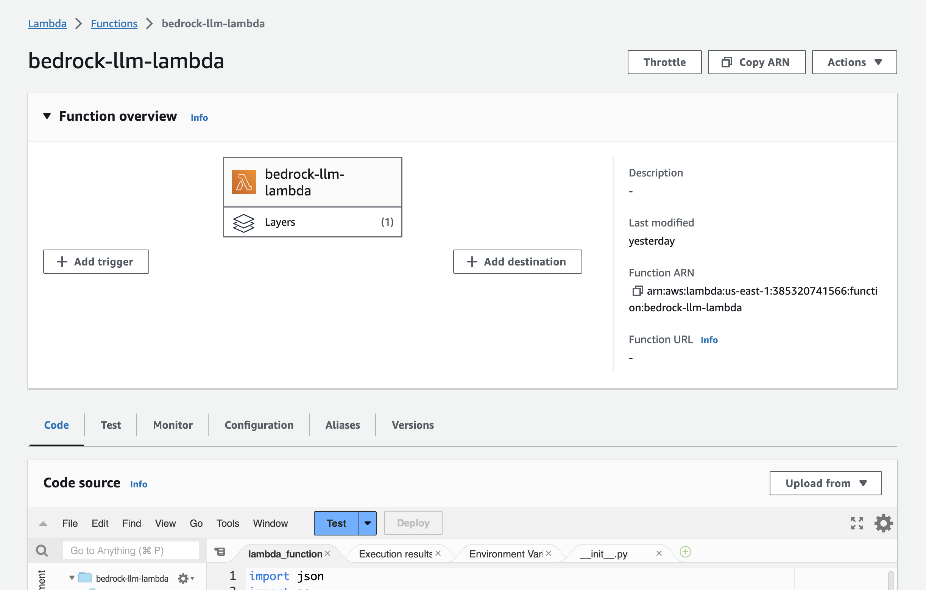
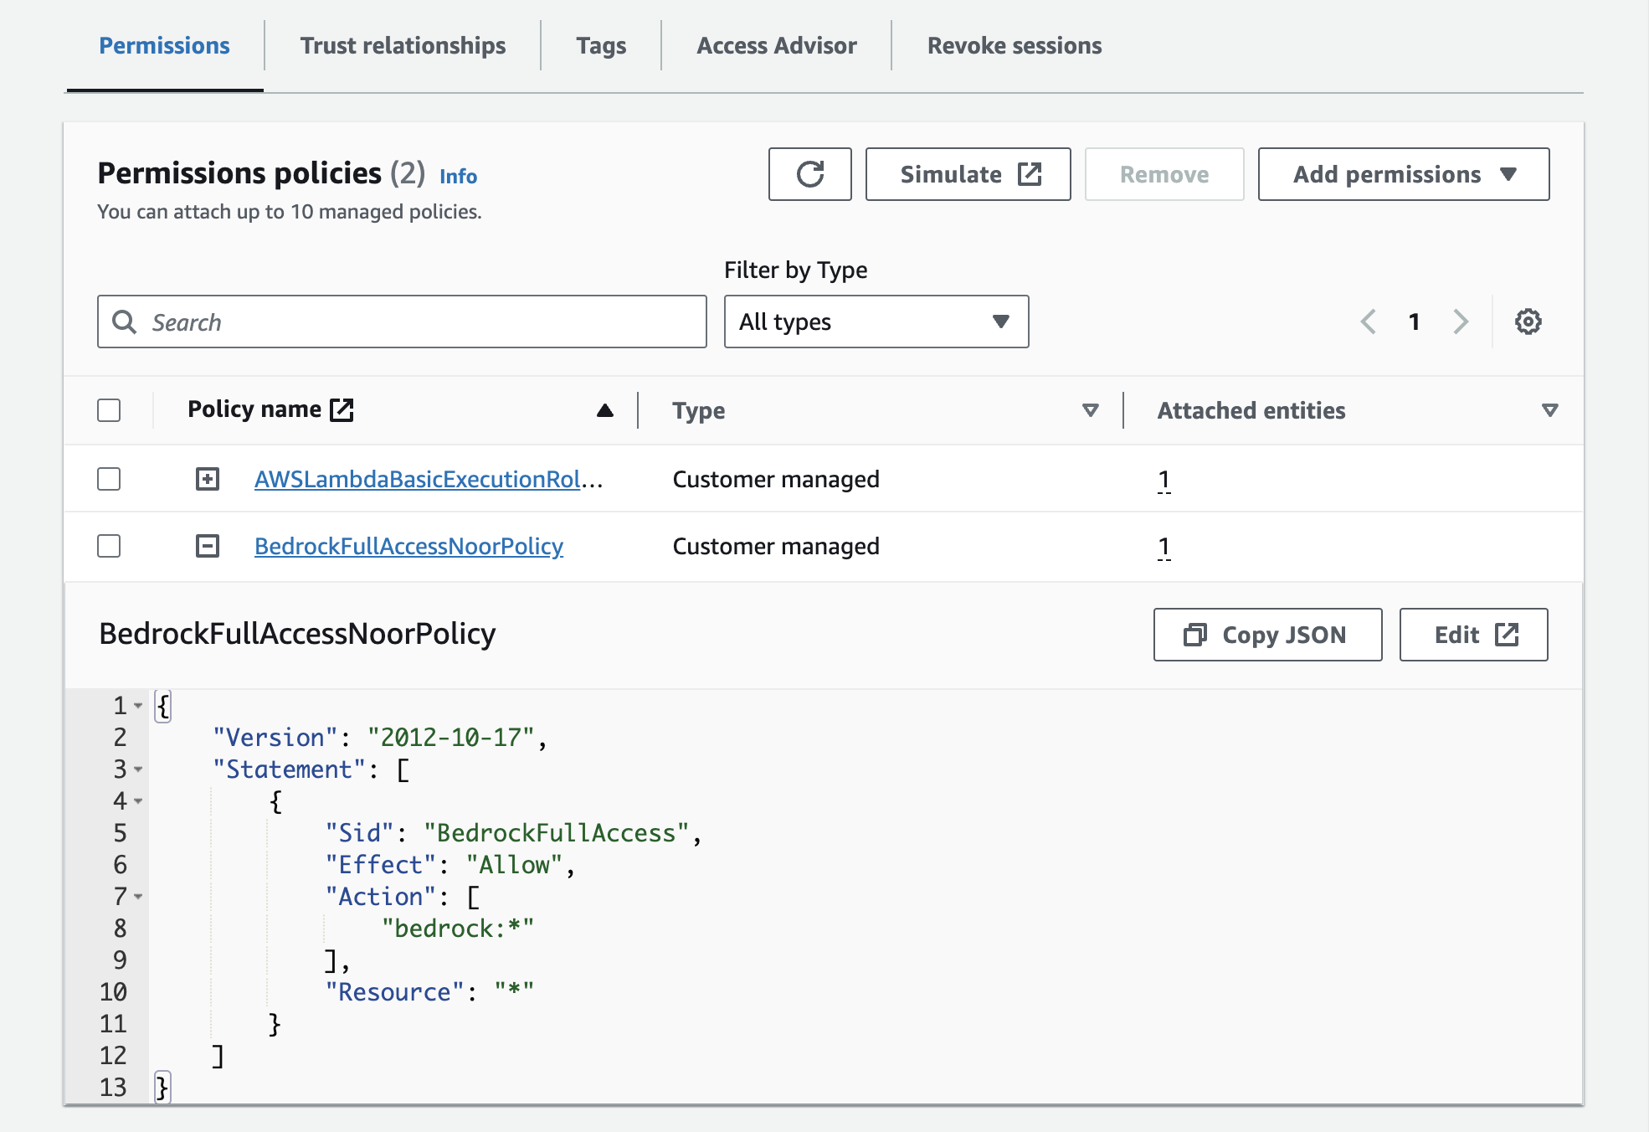

Amazon Bedrock
Tiger4Code

Slide 30
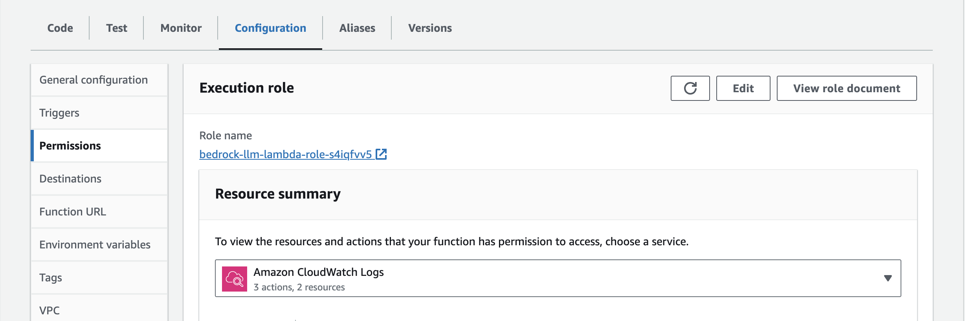
Tiger4Code

Slide 31
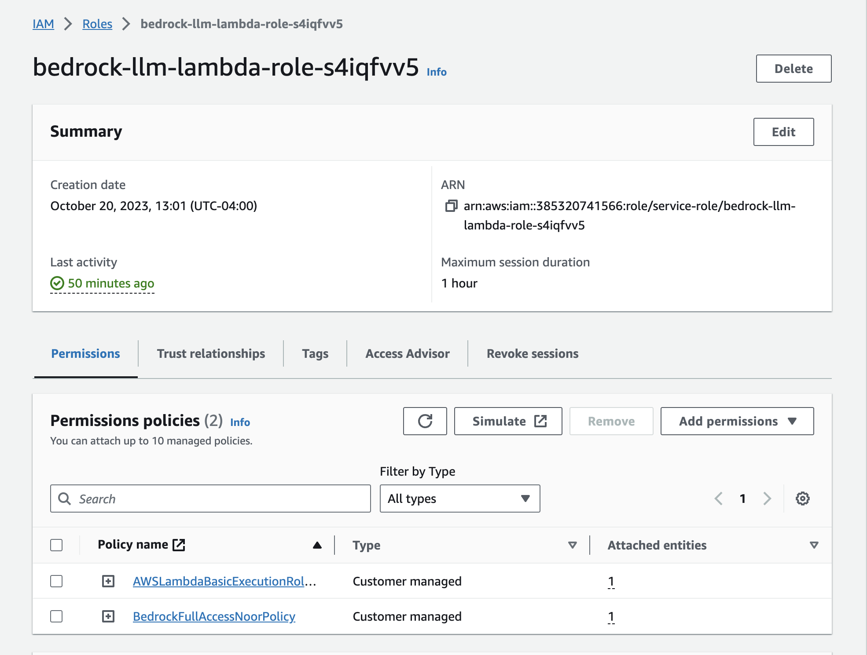
Tiger4Code

Slide 32
Tiger4Code

Slide 33
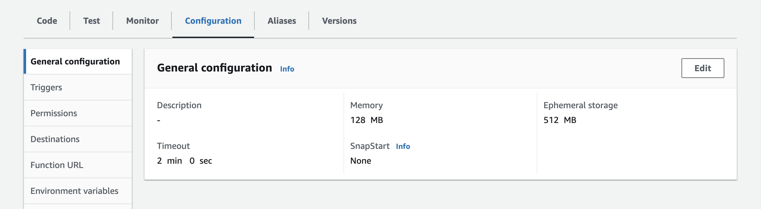
Tiger4Code

Slide 34
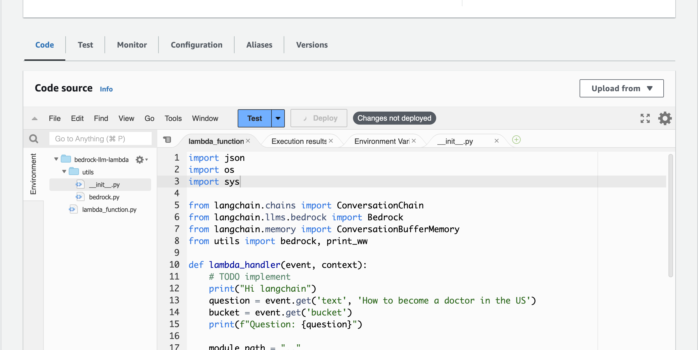
Tiger4Code

Slide 35
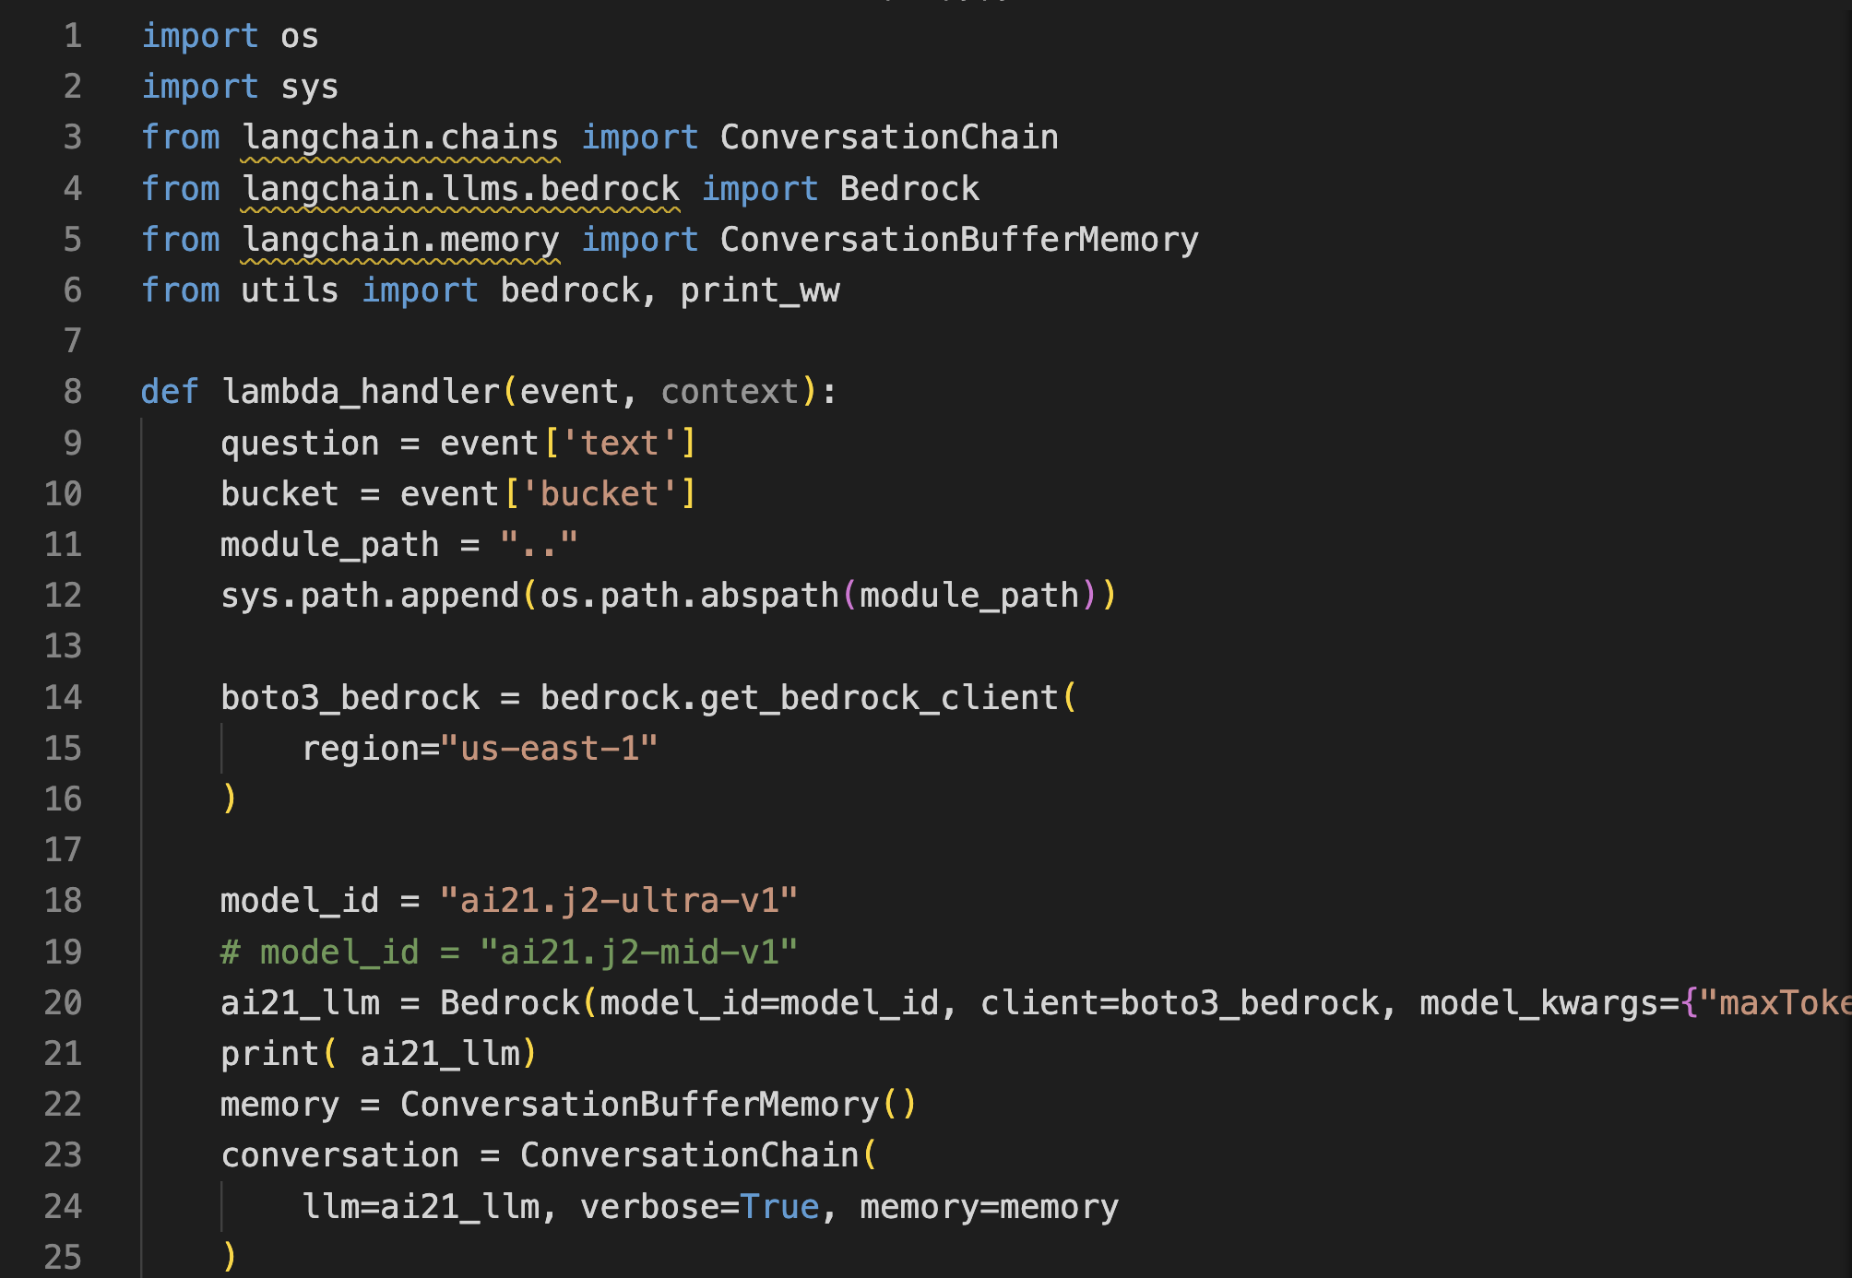

AWS Lambda is considered stateless, which means that it does not retain any state information between function executions. Each Lambda function execution is independent of previous executions.
Tiger4Code

Slide 36
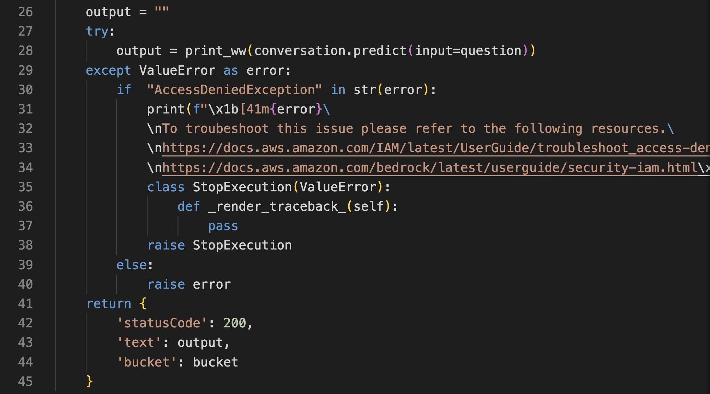
Tiger4Code
Notes:
هلأ صار وقت كتابة الكود
بننسخ الكود التالي يلي شاركته معكم ضمن github وبتحطوه تحت تبويب code
لاحظوا هون انو بالإضافة إلى ملف lambda_function.py في عنا مجلد utils يلي بتلاقوه تحته ملفين init و bedrock
هلأ رح نبدأ بشرح الكود الموجود ضمن lambda-function.py
بالبداية عم نساوي import لبعض المكتبات يلي رح تلزمنا, ولاحظوا هون انو ساوينا import langchain
هي المكتبة مالها مضمنة بشكل افتراضي ضمن lambda لهيك رح نشوف مع بعض بعد شوي كيف رح نضيفها على شكل lambda layer
بعدين من مجلد utils استوردنا كل من bedrock, print-ww يلي هي عبارةعن توابع تهيئة او توابع مساعدة
ضمن lambda handler
بالبداية, قرأنا المعاملات يلي تم تمريرها لل function من السؤال النصي, و اسم s3 bucket
وبعدها قمنا بتهيئة bedrock client ومن ثم بالسطر ١٨ حددنا اسم ال model رح رح نستخدمه الا وهو.Jurassic-2 من ai21 labs
بعدها قمنا بتهيئة LLM
ومن ثم بدأنا بتهيئة conversation-buffer-mmeory و conversation-chain هي التوابع بتساعد على انشاء محادثة مع llm بس هلأ بمااانو رح نستدعي llm من ضمن lambda function ففعليا, مارح نستفيد من هالميزات, لانو متل مابتعرفواlambda بتتصف بكونها stateless يعني كل استدعاء مابيحتفظ باي معلومات عن الاستدعاء يلي قبله.
بننزل لتحت بالكود, حيثب يبتم اول استدعاء ل llm من خلال conversation.predict function يلي بنمررله سؤال المستخدم كدخل input ورح يرجع الجواب output يلي بدورنا رح نرجعه ضمن خرج lambda function بالإضافة إلى اسم البوكت يلي رح يلزمنا بالمرحلة يلي بعدها

Slide 37
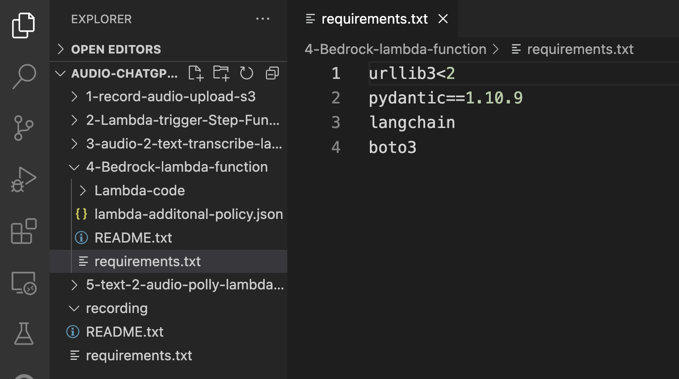
Tiger4Code
Notes:
هلأ رح تنعلم مع بعض كيف نحمل المكتبات الإضافية يلي لازمتنا بهالمثال متل langchain ونضيفهم إلى lambda وذلك باستخدام lambda layer
ضمن vsc بنفس المجلد يلي نزلتوه فيه الكود منgithub رح ننتقل للمجلد يلي اسمه Bedrock-lambda-function
بداخله رح تلاقوا ملف اسمه requirements.txt يلي بيحوي المكتبات يلي بنحتاج ننزلها لحتى يشتغل الكود ضمن lambda, هون انا عم اعطيكم الزبدة, ساويت عدة تجارب, لحد ماصلت لتشكيلة الpackages مع ارقام اصدراتهم بحيث يشتغلوا مع بعض بدون تعارض.
هلأ رح ننفذ التعليمات التالية يلي بتلاقوها ضمن مجلد اسمه readme.txt
بالبداية رح ننشأ python virtual env عن طريق تنفيذ التعليمة

Slide 38
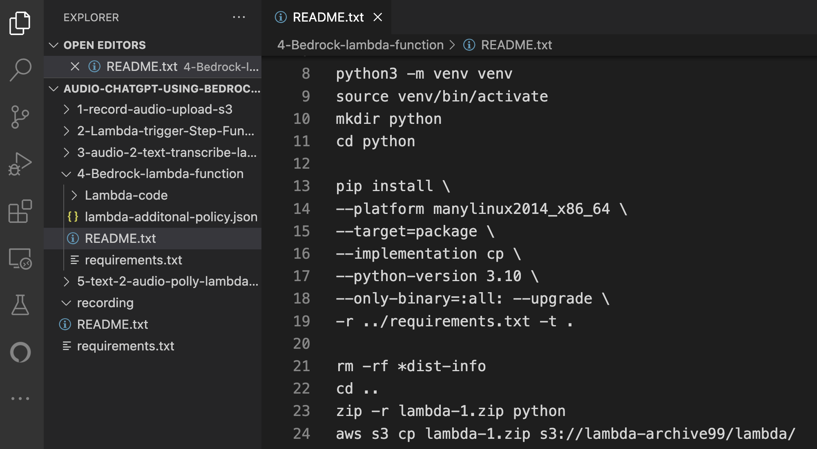
Tiger4Code
Notes:
هلأ رح تنعلم مع بعض كيف نحمل المكتبات الإضافية يلي لازمتنا بهالمثال متل langchain ونضيفهم إلى lambda وذلك باستخدام lambda layer
ضمن vsc بنفس المجلد يلي نزلتوه فيه الكود منgithub رح ننتقل للمجلد يلي اسمه Bedrock-lambda-function او ماشابه
بداخله رح تلاقوا ملف اسمه requirements.txt يلي بيحوي المكتبات يلي بنحتاج ننزلها لحتى يشتغل الكود ضمن lambda, هون انا عم اعطيكم الخلاصة ووفر عليكم ساعات من التجريب, هي الساعات انا قضيتها لحد ماصلت لتشكيلة الpackages مع ارقام اصدراتهم بحيث يشتغلوا مع بعض بدون تعارض.
هلأ رح ننفذ التعليمات التالية يلي بتلاقوها ضمن مجلد اسمه readme.txt
بالبداية رح ننشأ python virtual env عن طريق تنفيذ التعليمة
python3 –m venv venv
وبعدها بنقوم بتفعيلها
ومن ثم رح ننشأ مجلد اسمه python ورح ننقل إلى داخل المجلد لحتى ننفذ التعليمة التالية يلي رح تنزل ال packges الموجودين ضمن ملف requirments.txt ضمن المسار الحالي
بعدها رح ننفذ تعليمة بتحذف الملفات يلي مابتلزمنا
ومن ثم رح نخرج خارج مجلد بايثون, ورح نقوم بضغط محتويات مجلد بايثون بملف سميته lamba-1
اخر خطوة هي رفع المجلد المضغوط إل s3

Slide 39
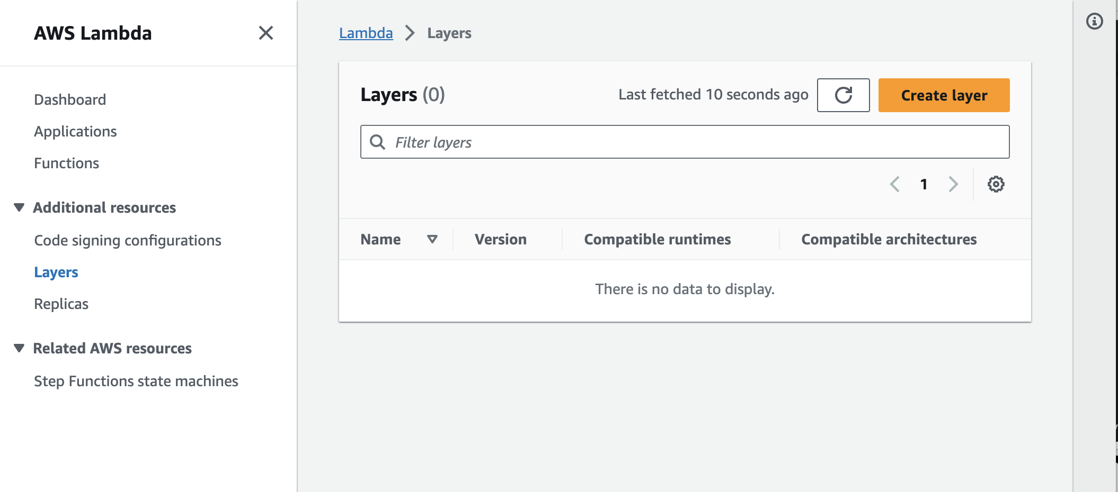
Tiger4Code

Slide 40
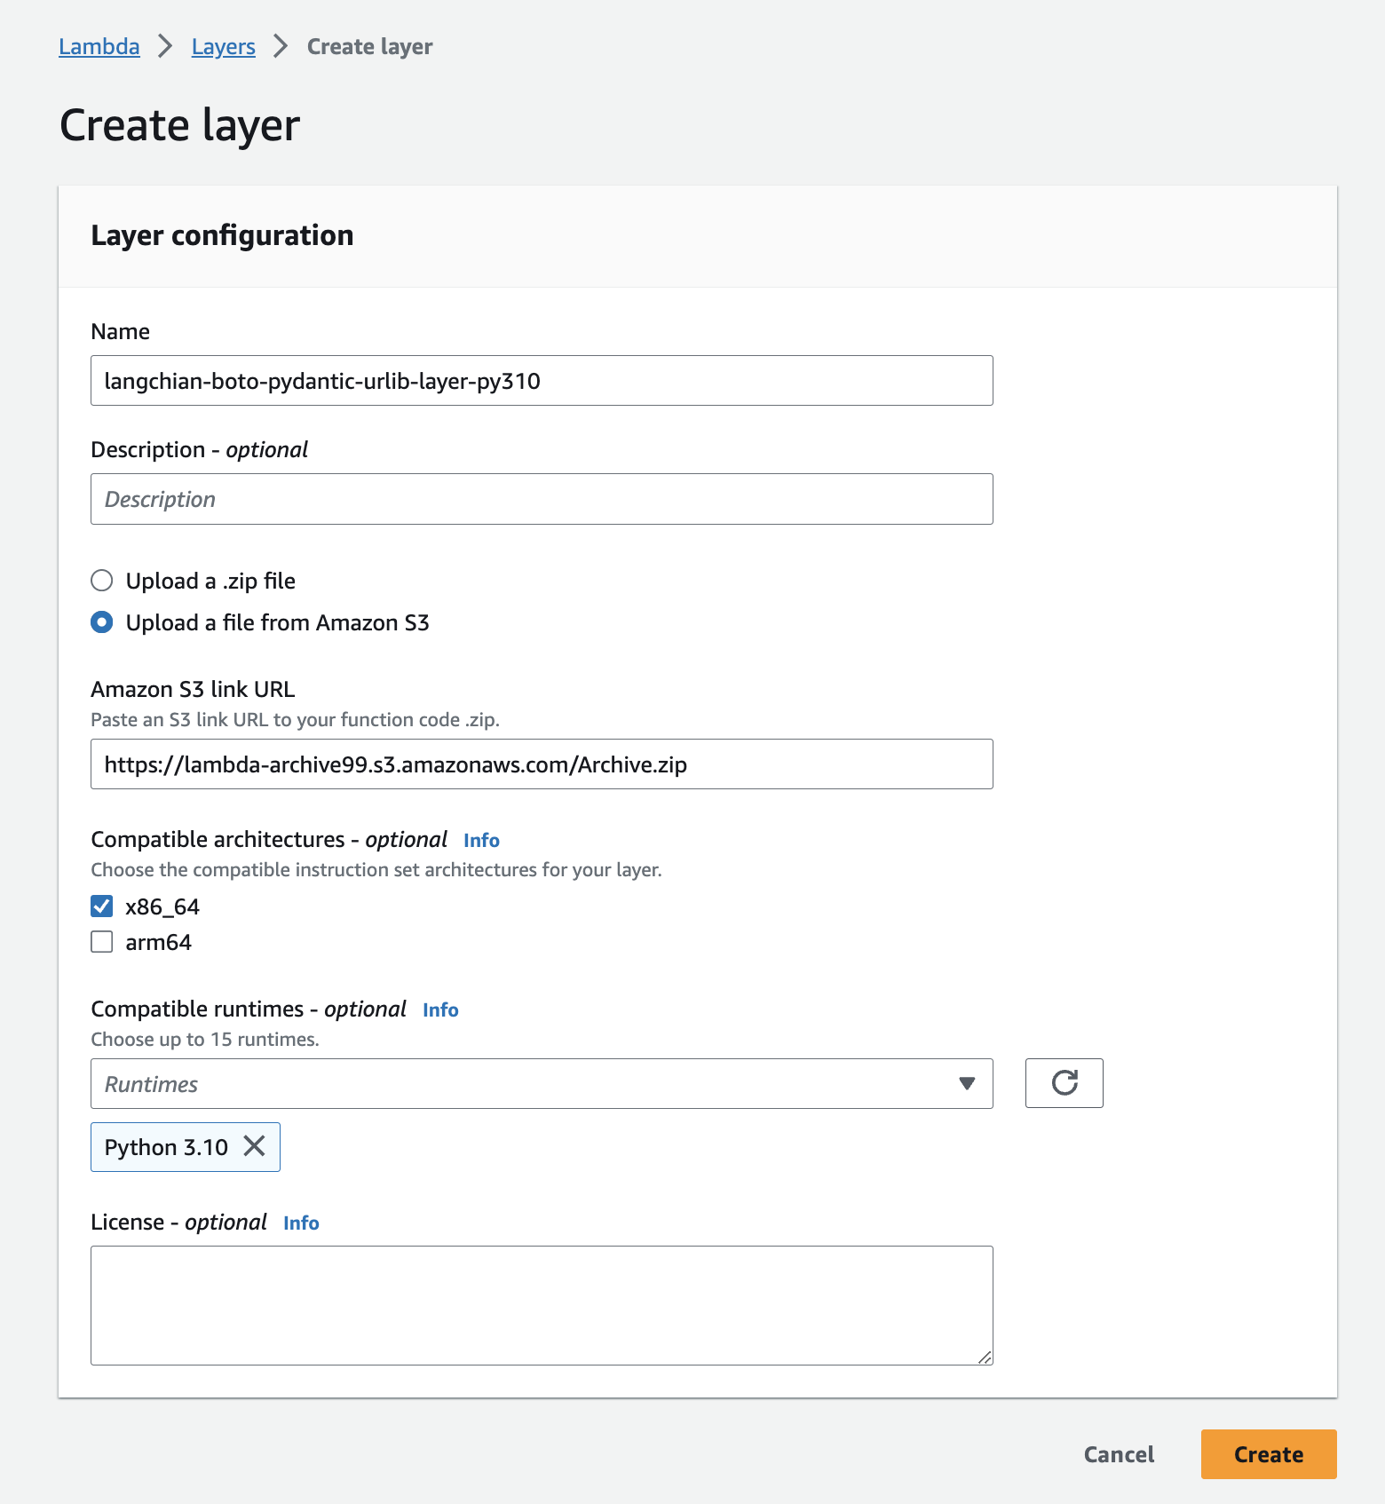
Tiger4Code

Slide 41
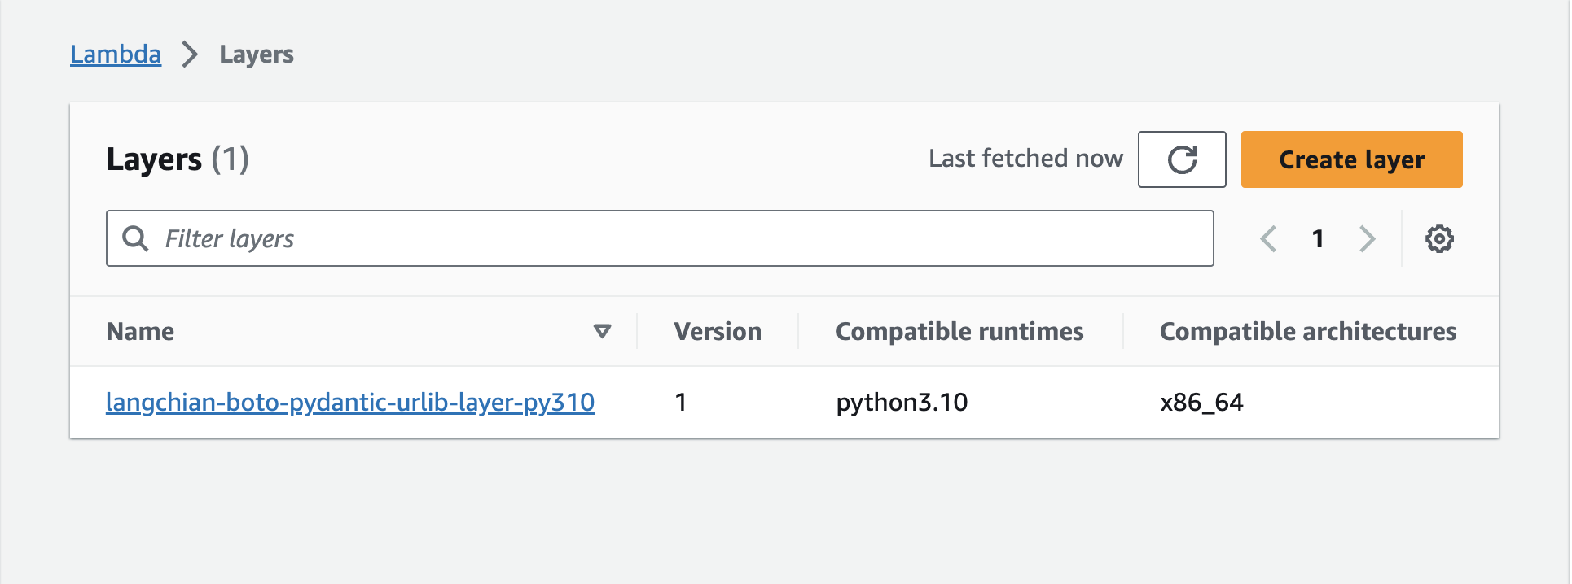
Tiger4Code

Slide 42
Tiger4Code

Slide 43
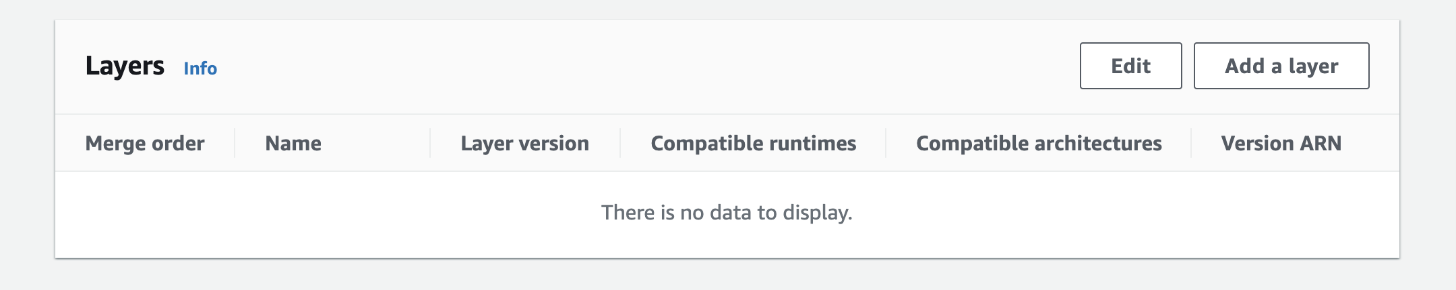
Tiger4Code

Slide 44
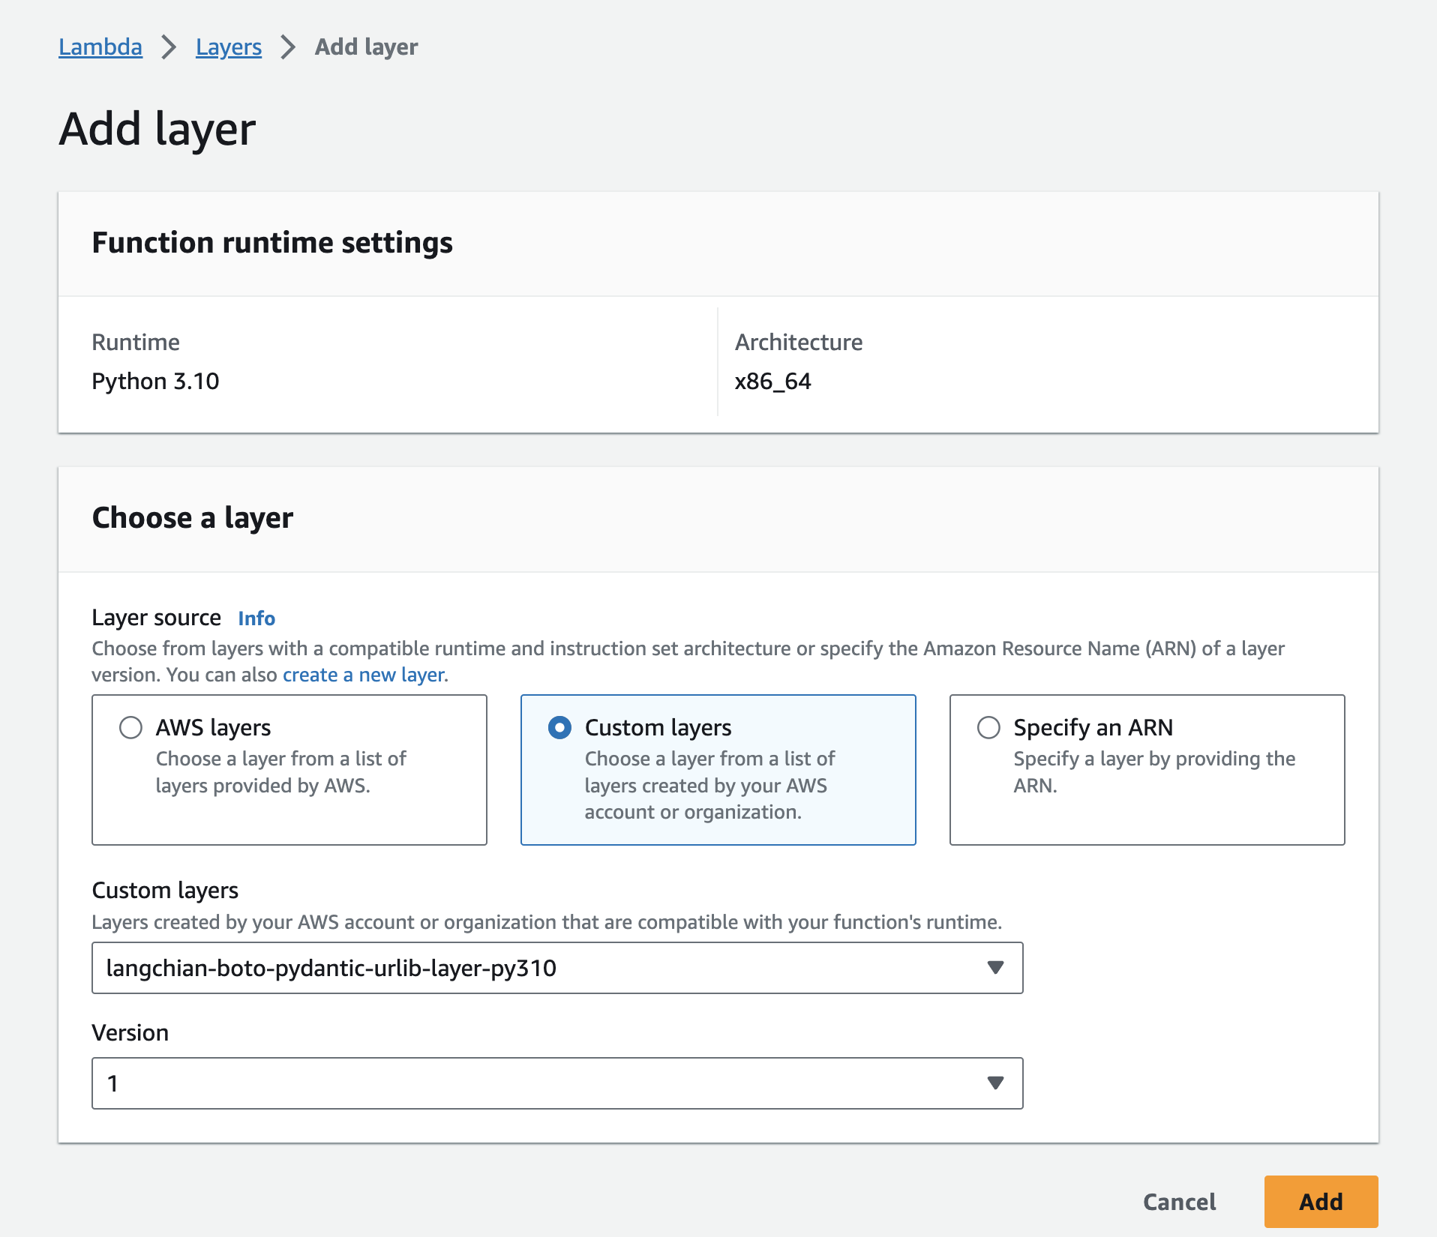
Tiger4Code

Slide 45
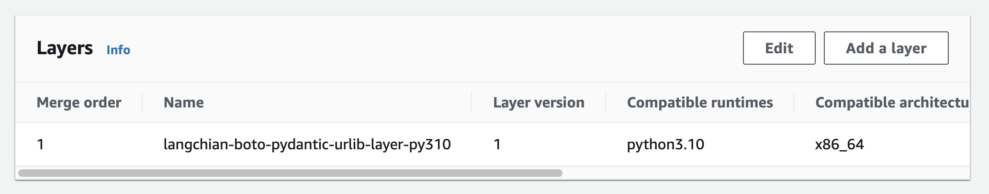
Tiger4Code
Notes:
هلأ رح نروح إلى lambda dashboard لحتى ننشأ lambda layer
تحت additional resources بنضغط على layers ومن ثم create layer بنعطيها اسم وتوصيف اذا حبيتوا, ورح اختار
upload a file from amazon s3
وبنحط رابط الملف يلي رفعناه على s3
بالنسبة ل compatible runtimes رح اختار python3.10 وبنقر على زر create لحتى يتم انشاء ال layer بنجاح
هلأ لحتى نضيف ال layer إلى lambda fuction نبروح على bedock lambda function وبننقر على زر layers
بننتقل لاسفل الصفحة لقسم layers بنضغط على زر add a layer
بنختار custom layers ومن القائمة رح اختار ال layer يلي انشائتها قبل شوي
بالنسبة لرقم الإصدار رح اختار واحد, ونضغط على زر add
رح تلاحظوا كيف تم اضافتها بنجاح

Slide 46
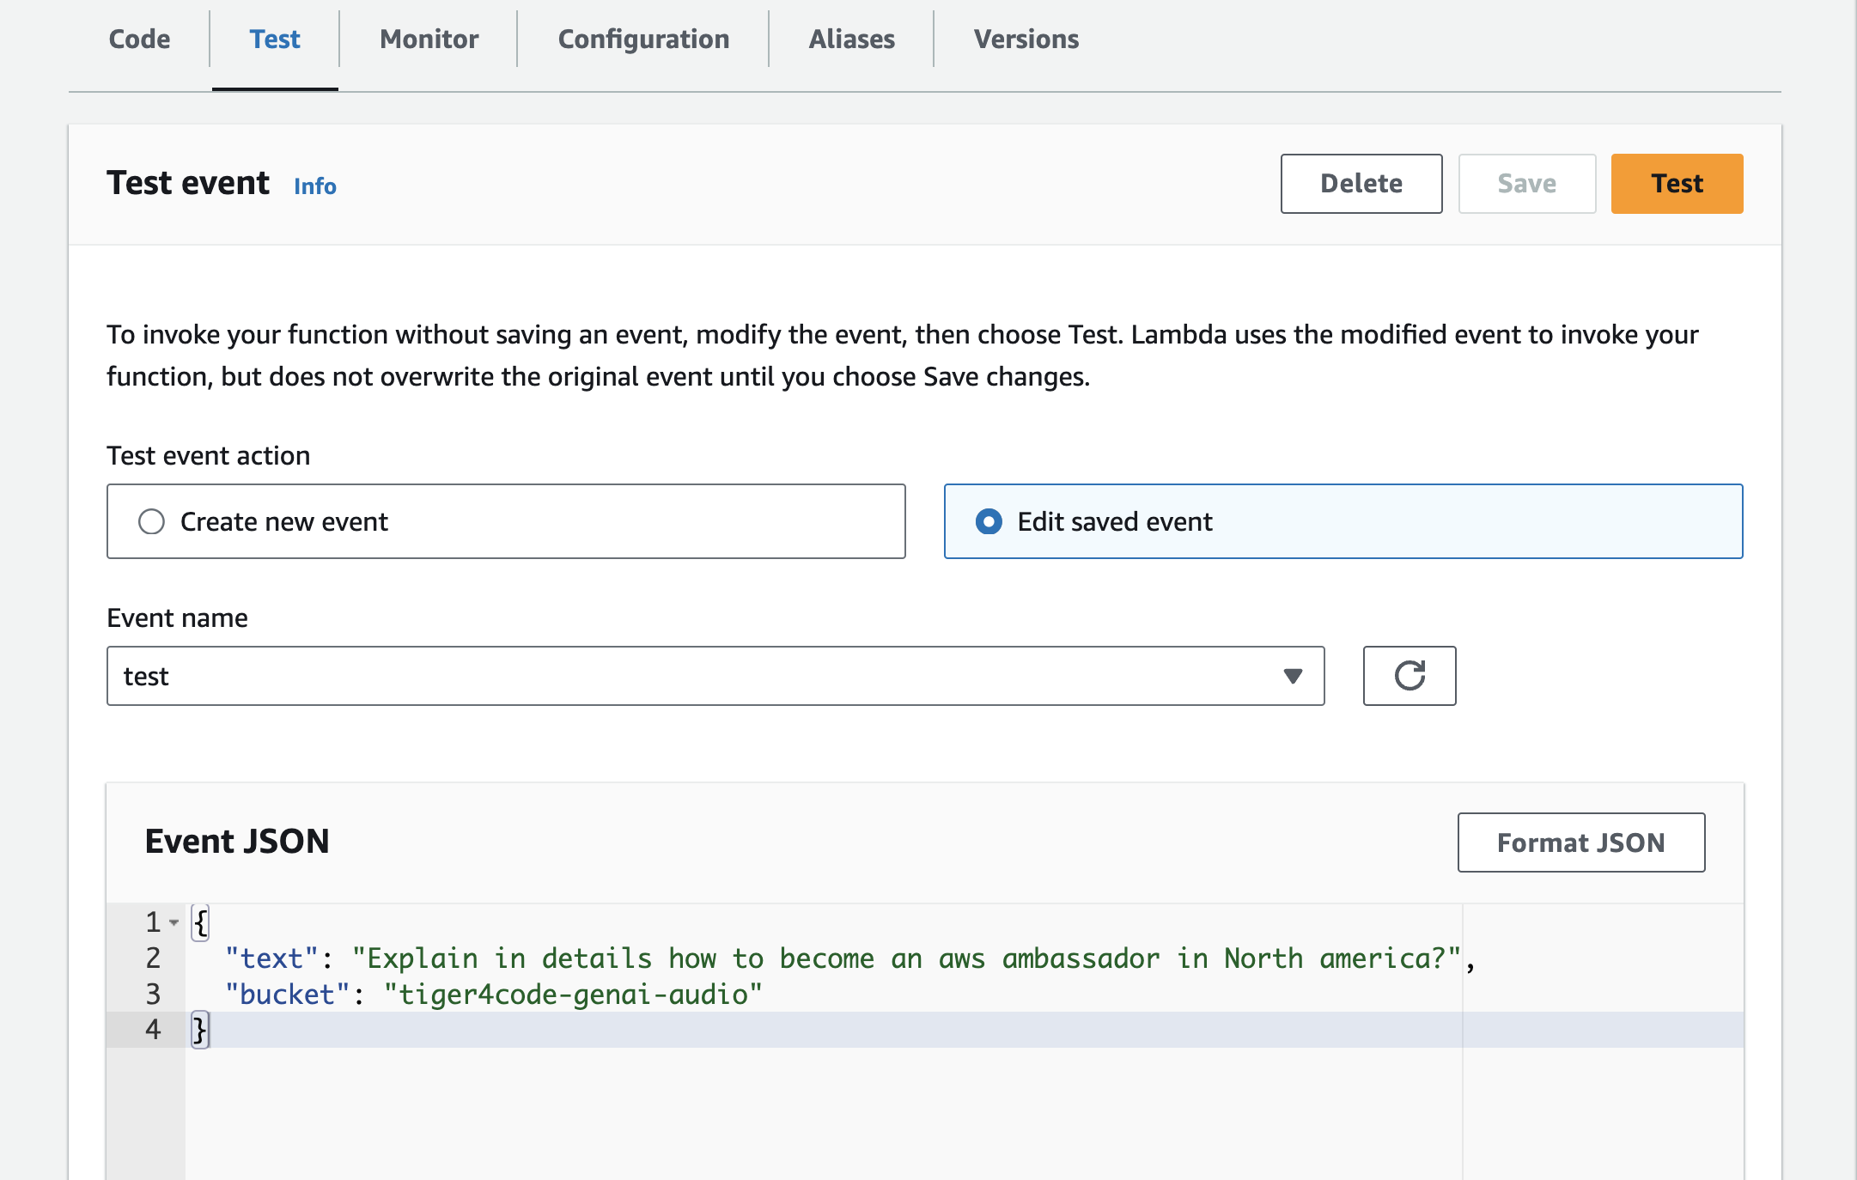
Tiger4Code

Slide 47
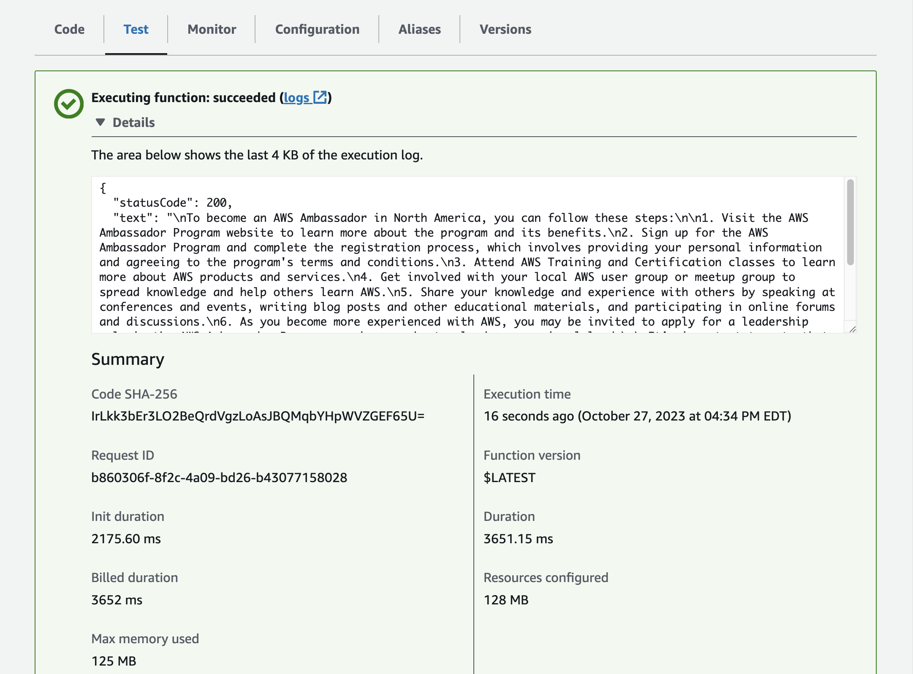
Tiger4Code
Notes:
هلأ صار فينا نختبر ال lambda function تحت تبويب test رح ننشأ test event وضمن event json مهم يكون عنا المفتاحين التاليين
text يلي بيحمل نص السؤال يلي بدي أسئلة ل llm
بالاضافة إلى اسم البوكت وننقر على زر test اذا متبعين الخطوات بالتفصيل رح يتم تنفيذ الكود واستدعاء jurrasic-2 llm من bedrock بنجاح ورح يرجع جواب على السؤال

Slide 48
4
Text to Audio Lambda function
Amazon Polly
Notes:
هلأ رح ننشأ lambda function يلي بيقوم بتحويل النص إلى ملف صوتي باستخدام خدمة amazon polly ومن ثم بيقوم بتخزين الملف ضمن s3
من lambda dashboard بننقر على create function رح سمي ال function
text to audio polly lambda
ضمن runtime رح اختار python 3.10
وبعدين ننقر على زر create function لحتى يتم انشاءه بنجاح
من المخطط, بتلاحظوا انو هدا ال function أولا عم يقوم باستدعاء amazon polly service وأيضا متل ماحكينا رح يخزن الملف الصوتي الناتج ضمن s3
يعني بنستج, انو بيلزمنا الصلاحيات التالية لحتى يتم تنفيذ ال function بنجاح
s3 full access
Amazon polly full access
هلأ رح نعدل الlambda function role ونعطيها هالصلاحيات
بنروح على تبويب configuraiton وبعدين بننقر على permissions
تحت قسم execution role بننقر على role name لحتى ننتقل لصفحة بتحوي معلومات مفصلة عن ال role ضمن خدمة iam
متل مو شايفين, انا ضفت amazon s3 full access and amazon polly full access
ببساطة بتنقروا على زر add permissions وبتختاروا attache policies لحتى تضيفوا هالصلاحيات
هلأ في خطوة مهمة أيضا لازم نساويها الا وهي تعديل lambda timeout
بنروح على configuration tap وبنختار general configuration
رح عدل القيمة الافتراضية يل هي ٣ ثواني إلى دقيقة, مثلا, وبعدها بنضغط save لحفظ التعديل.

Slide 49
Tiger4Code

Slide 50
Tiger4Code

Slide 51
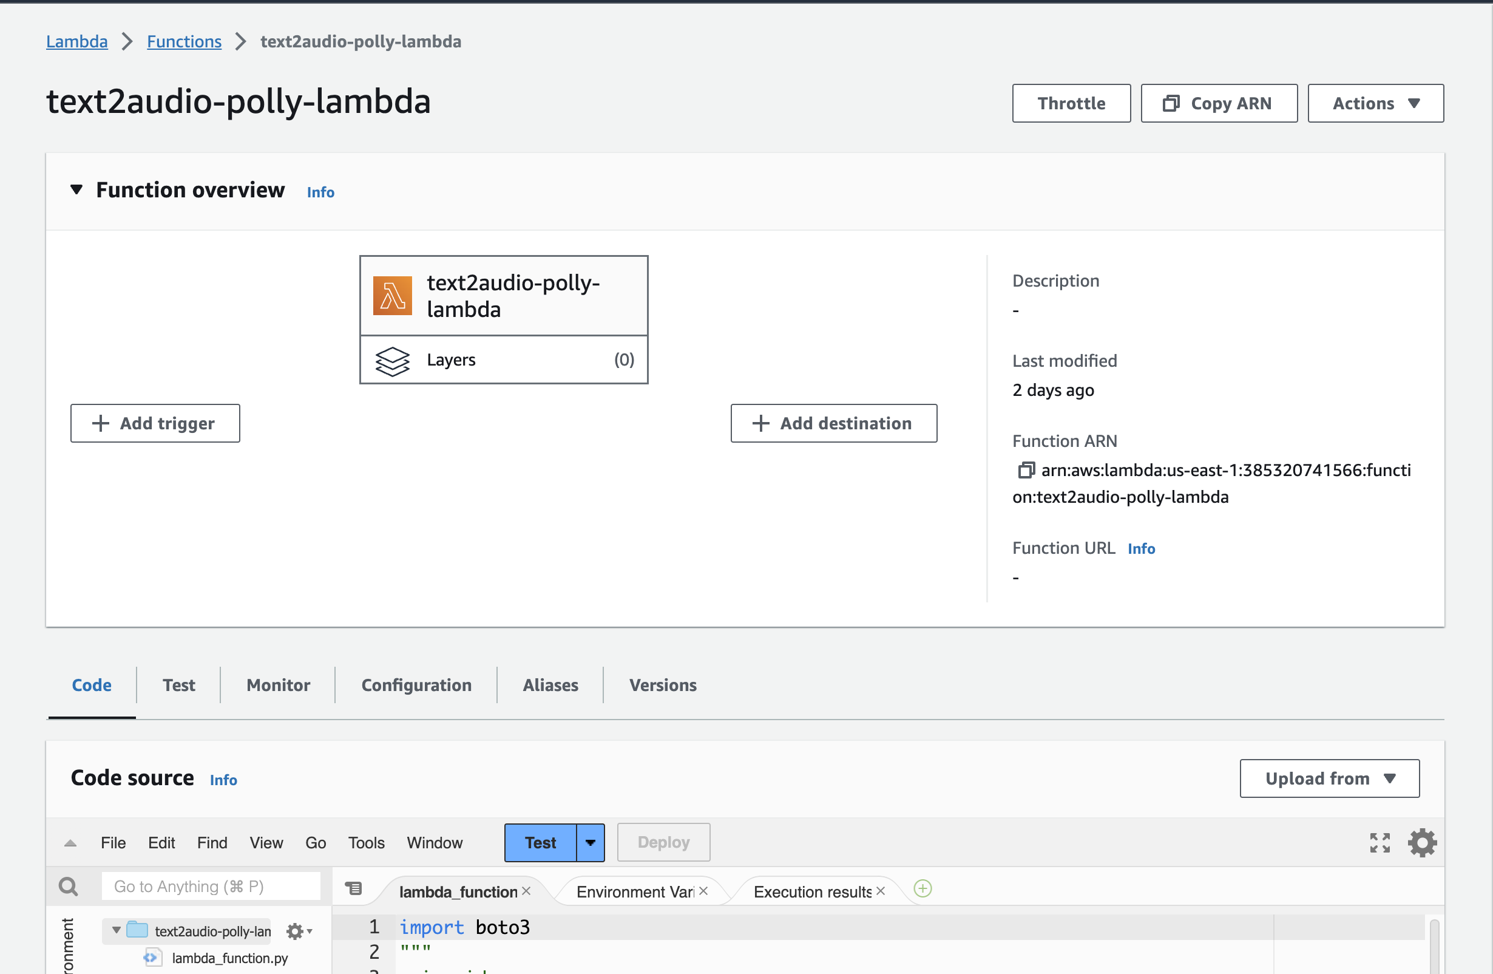
Tiger4Code

Slide 52
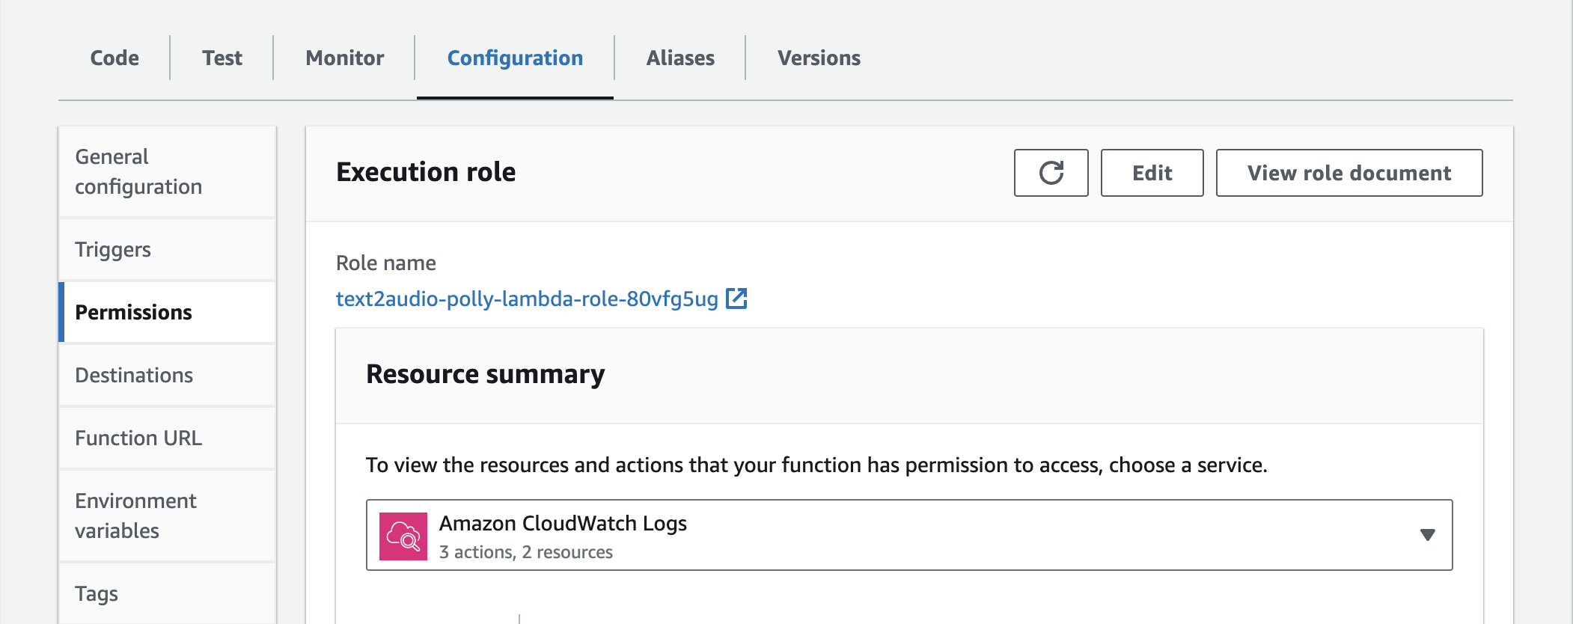
Tiger4Code

Slide 53
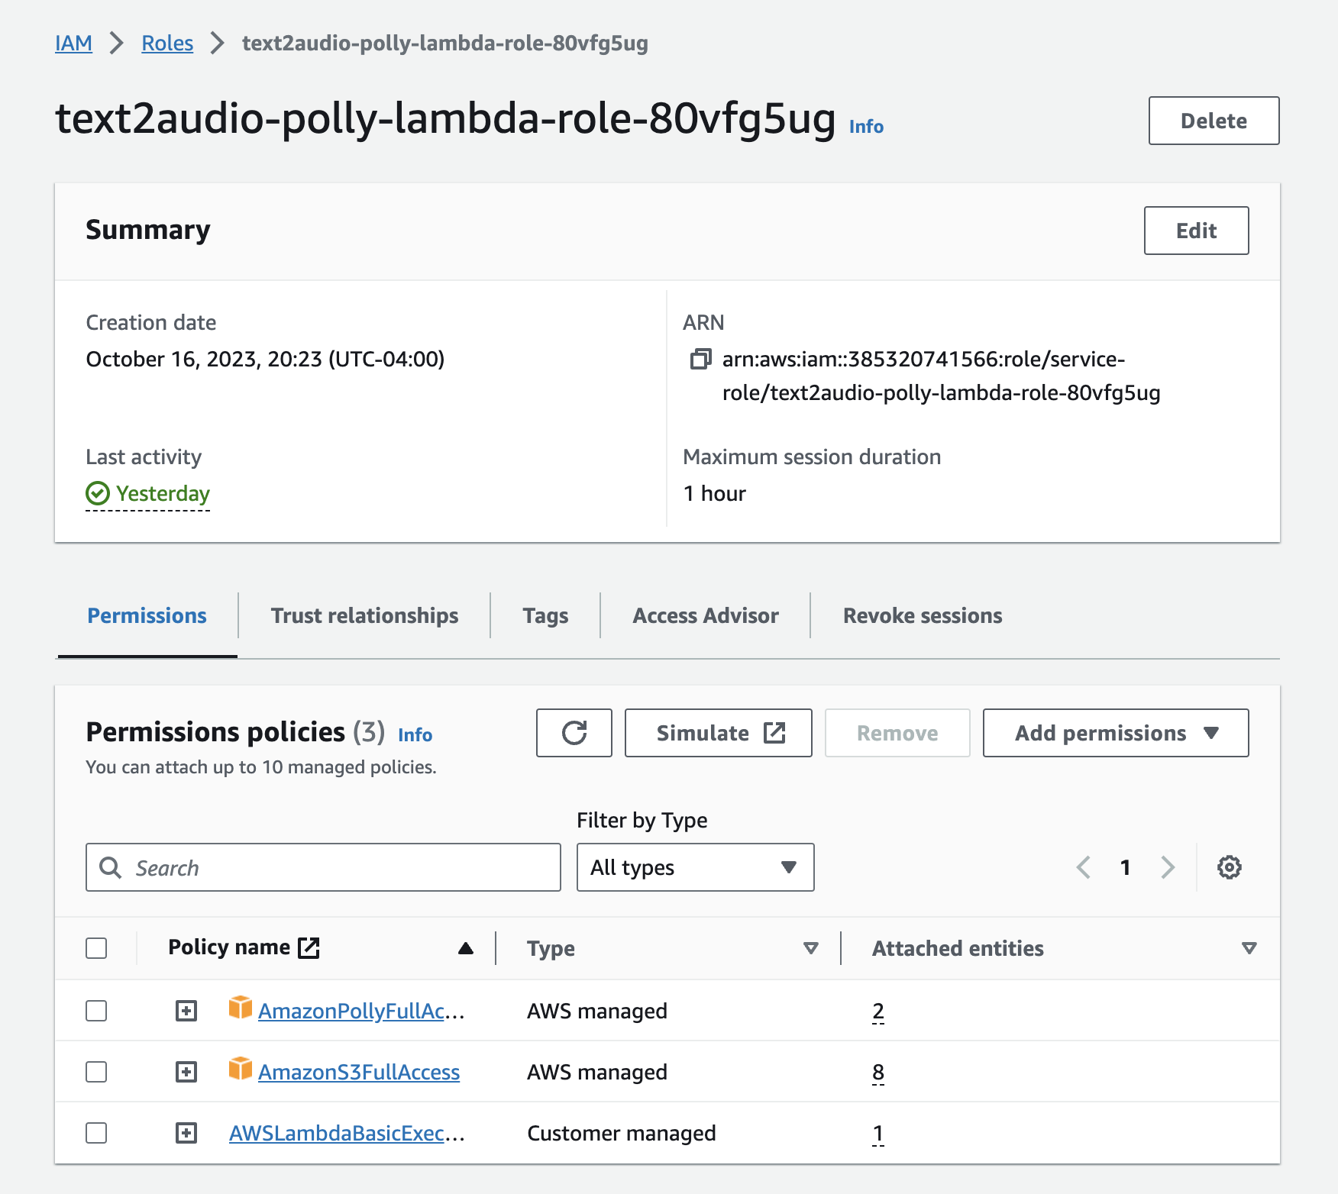
Tiger4Code

Slide 54
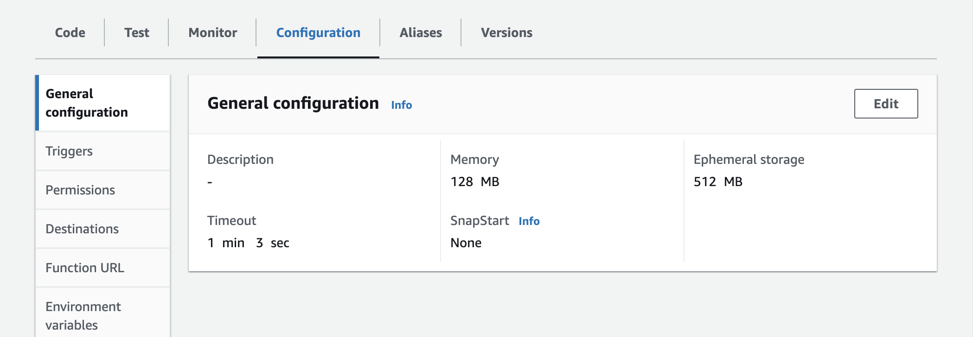
Tiger4Code

Slide 55
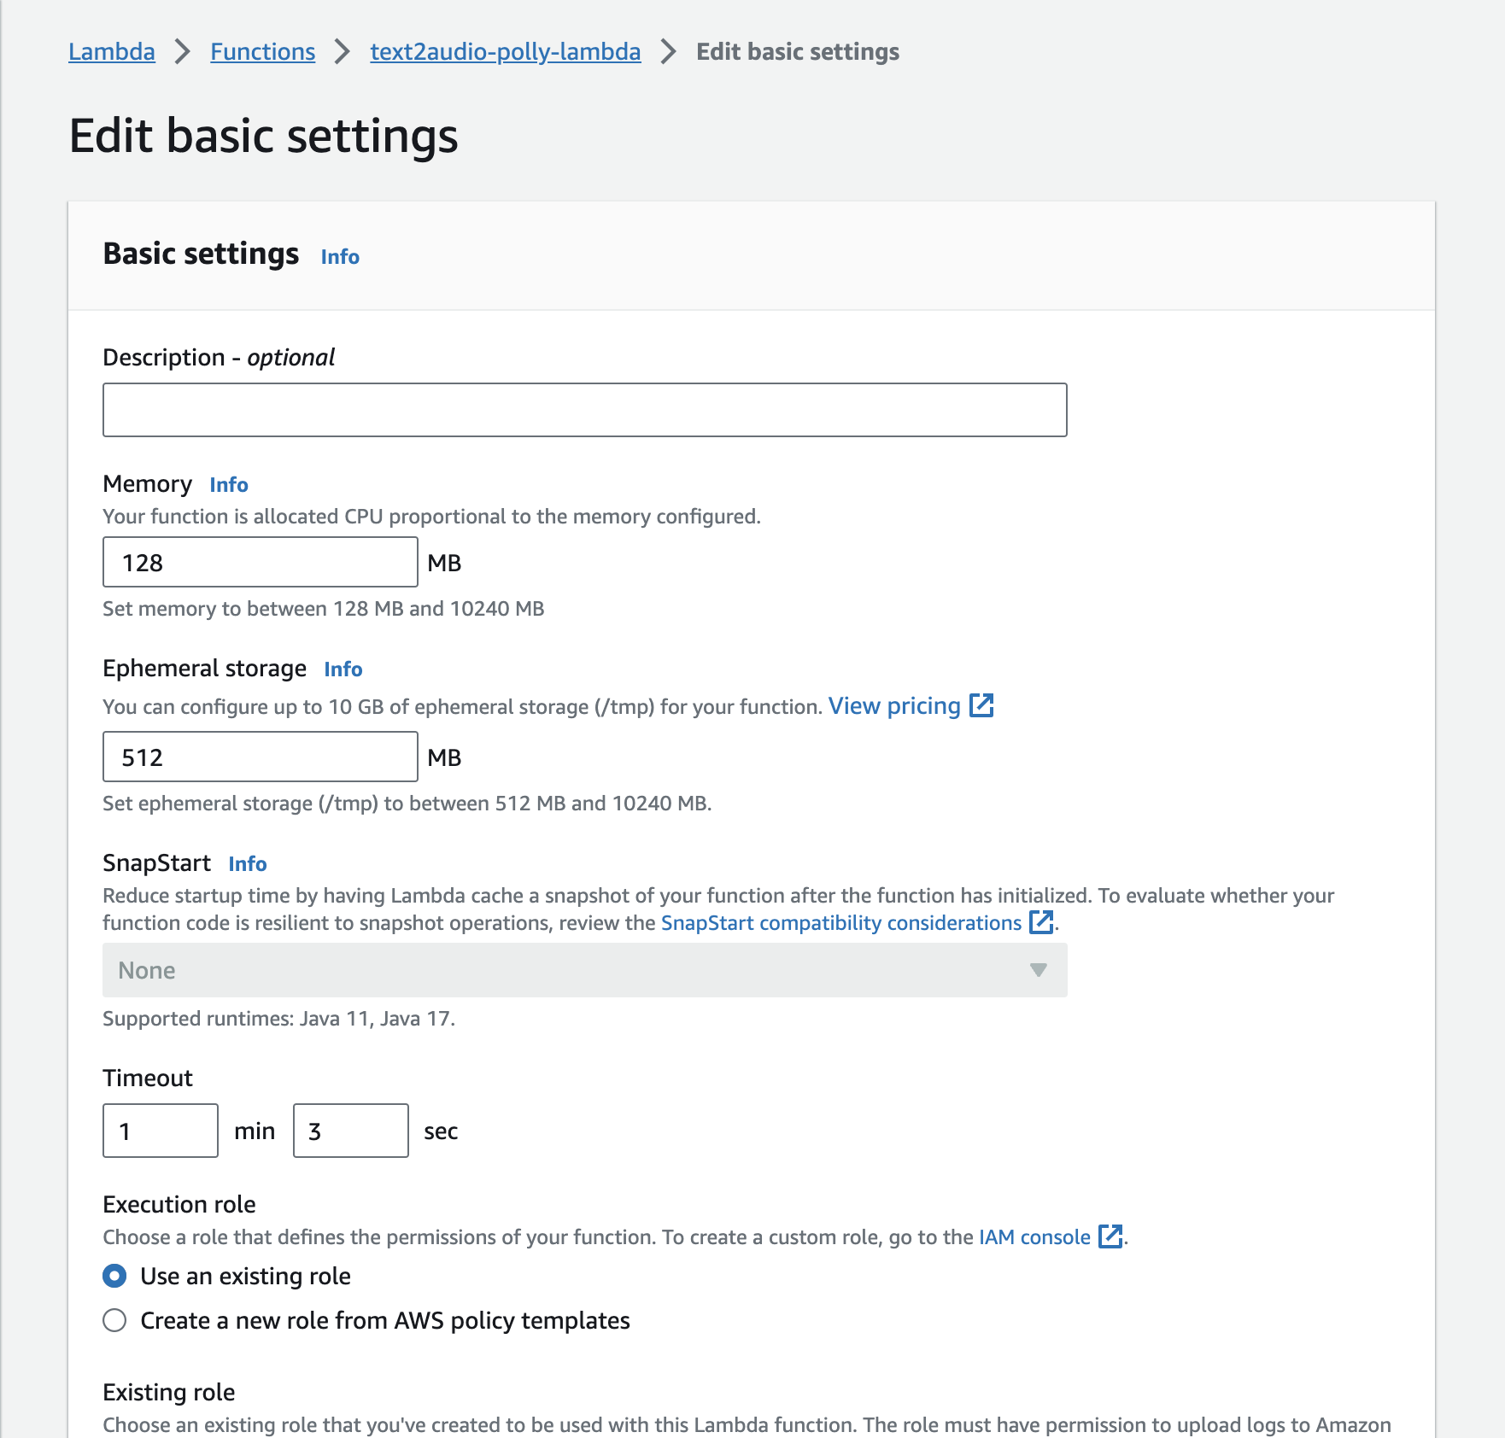
Tiger4Code

Slide 56
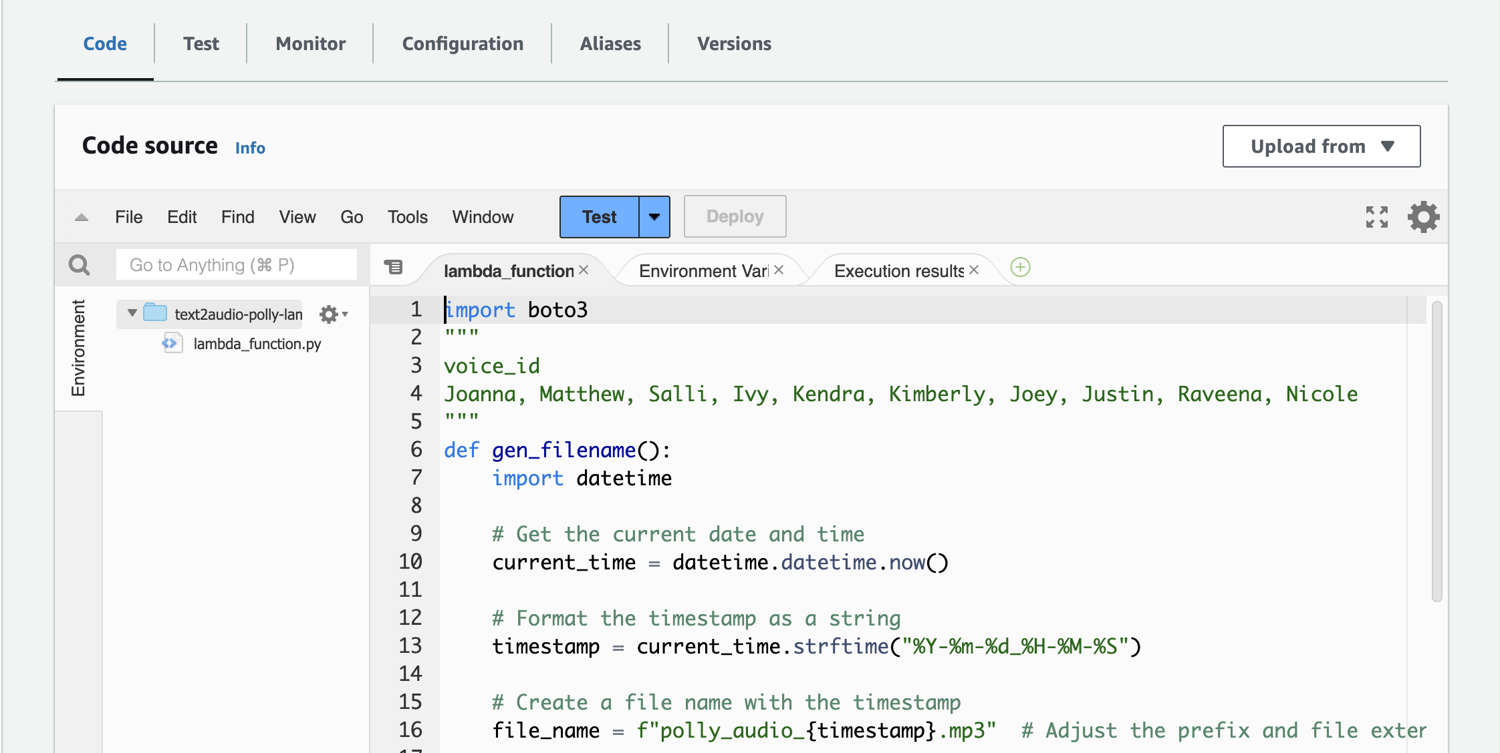
Tiger4Code

Slide 57
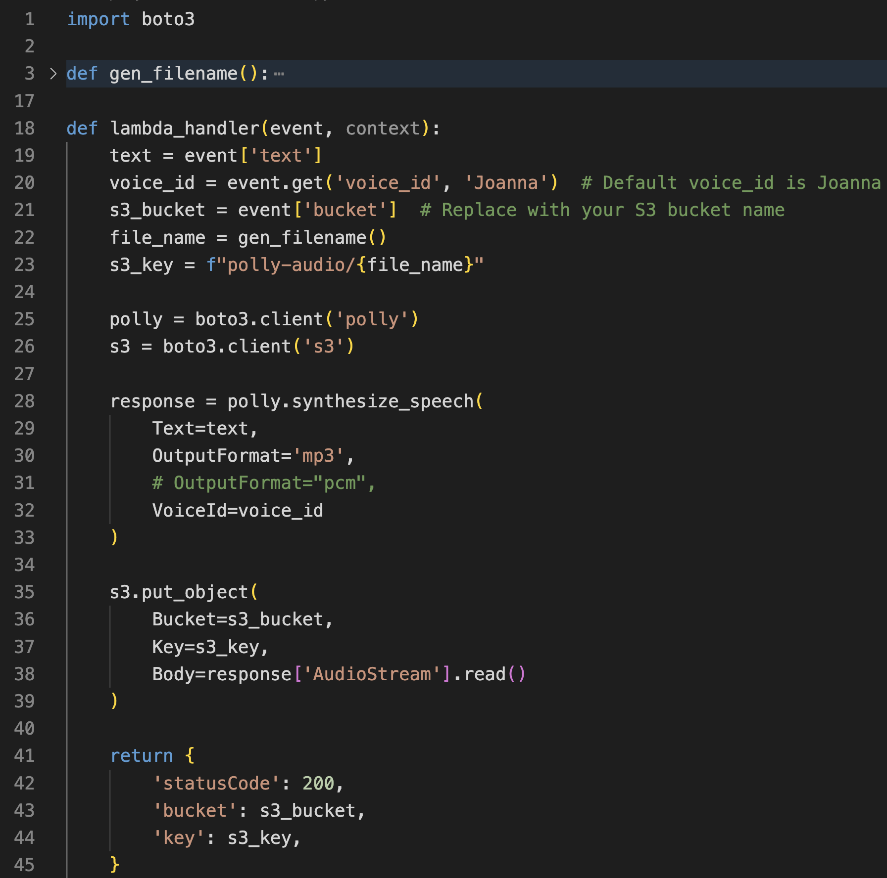
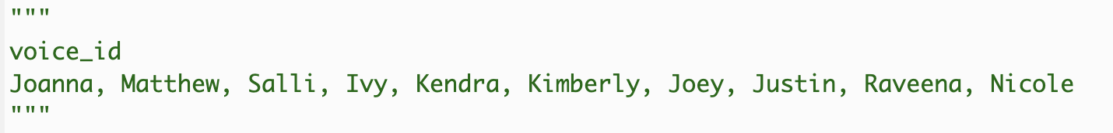
Tiger4Code
Notes:
هلأ صار وقت كتاب الكود, ضمن تبويب code رح نكتب الكود التالي:
بالبداية عم نساوي import boto3 بعدين عرفنا هون gen_filename() يلي هو عبارة عن helper function عم نستخدمة لتوليد اسم الملف الصوتي يلي رح نخزن فيه نتيجة التحويل
بعدين ضمن lambda-handler
استخرجنا المعلومات يلي تم تمريرها عن طريق السياق لهدا الfunction متل النص يلي بدنا نحوله لصوت, بالإضافة إلى معلومات عن اسم ال bucket يلي رح نخزن الملف الناتج فيها
بعدها قمنا بتهئة كل من polly client و s3 client ومن ثم استخدمنا polly client لاستدعاء التابع synthesize speach يلي رح يقوم بمهمة تحويل النص إلى صوت
voice-id عبار عن parameter عن طريقه بنستحكم بالصوت الناتج اذا هو صوت امرأة او رجل, طبعا في عدد محدد من الخيارات فينا نختار ضمنه, انا بلاقيها هي من الشغلات المسلية يلي الواحد بيقعد بيجرب الأصوات المختلفة فيها.
بعد ماتم الانتهاء من انتاج اللملف الصوتي, قمنا بتخزينه ضمن s3 ورجعنا معلومات s3 bucket يلي خزنا فيها

Slide 58
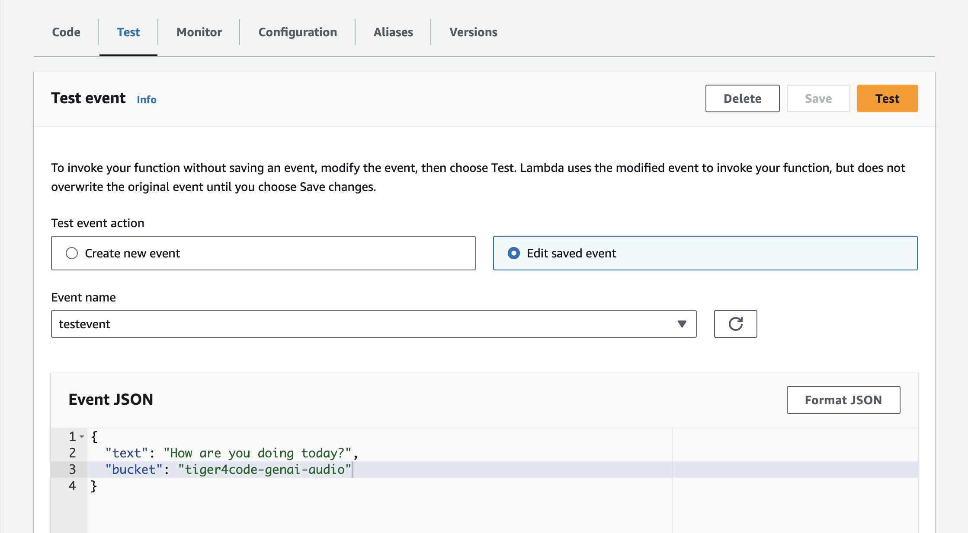
Tiger4Code
Notes:
وهيك صار الfunction جاهز, بامكانكم اختباره عن طريق تبويب test لازم تنشأوا test event بيحوي على المفتاحين التاليين text and bucket يلي بيحووا معلومات عن النص يلي بدنا نحوله لصوت, والبوكت يلي بدنا نخزن فيها النتيجة
بننقر على زر test لحتى يتم تنفيذ ال function بعدها بيرجع الخرج بلون اخضر دليل انو تم التنفيذ بنجاح, بنضغط على الزر جنب كلمة details لحتى تطلع التفاصيل, هلأ اذا اتبعتوا الخطوات بالتفصيل, وقتها تحت مفتاح key رح يرجع s3 key الخاص بالملف الصوتي لي تم توليده.
وهيك بيكون صار عنا ال text to audio function وجاهز للاستخدام

Slide 59
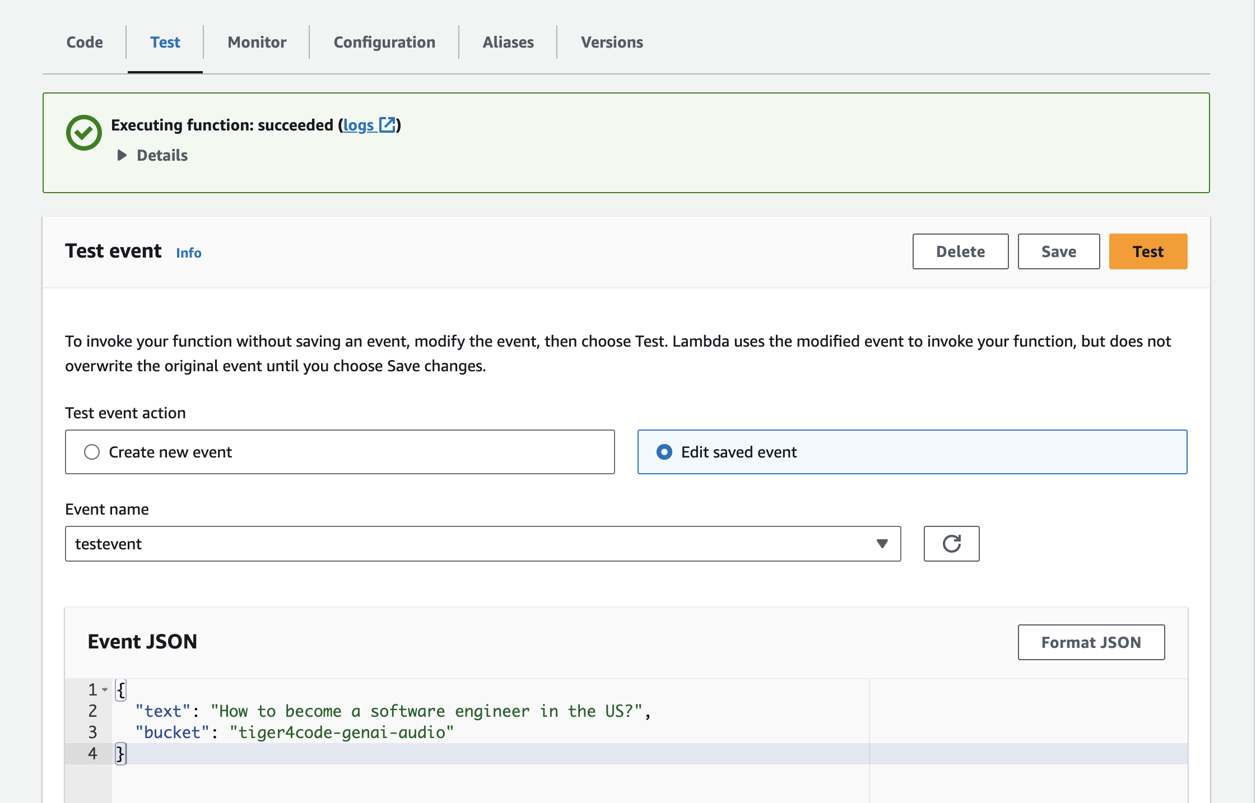
Tiger4Code

Slide 60
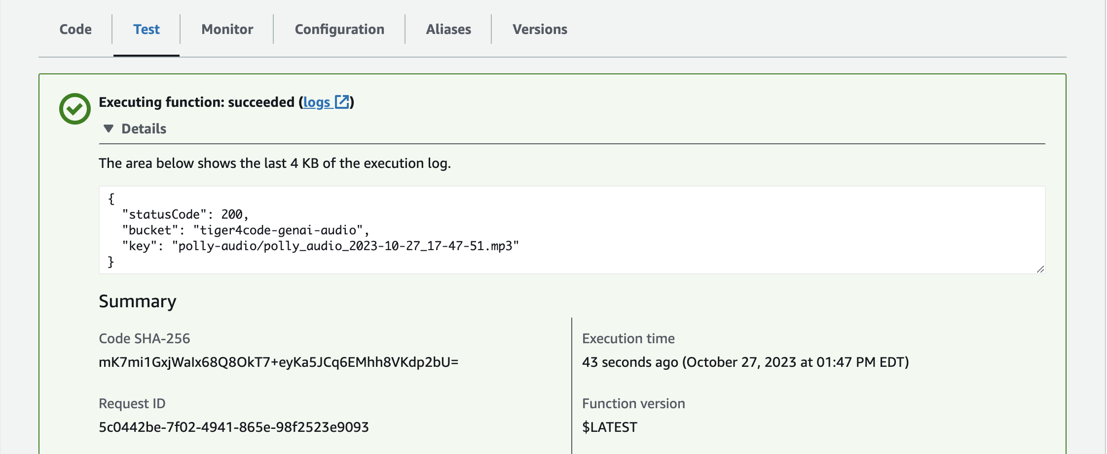
Tiger4Code

Slide 61
Step Functions
5
Start
Amazon Step Function
Audio to Text
Invoke LLM
Text to Audio
End

Slide 62
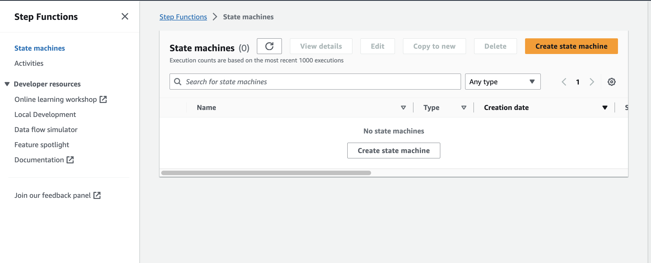
Tiger4Code

Slide 63
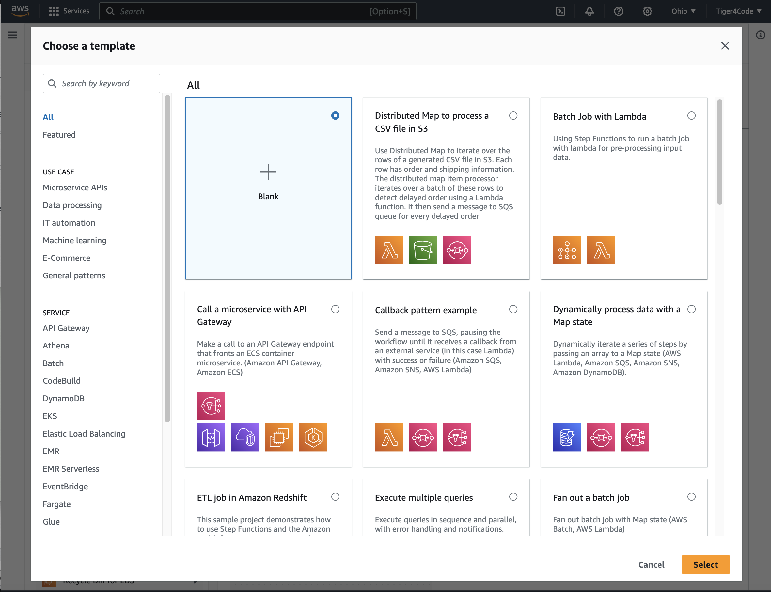
Tiger4Code

Slide 64

Tiger4Code

Slide 65


Tiger4Code

Slide 66

Tiger4Code

Slide 67

323232323232
Tiger4Code

Slide 68

Tiger4Code
Notes:
هلأ مع بعض, رح نجمع lambda functions يلي انشاناهم قبل شوي, ضمن workflow واحد وبترتيب محدد وذلك باستخدام خدمة amazon step function
من step function dashboard بنضغط على state macines وبعدها create state machine
بيطلع إمكانية انشاء step function من template جاهزة, هي طبعا جدا مفيد بغير سناريوهات, بس بمثالنا, رح نبني ال function من الصفر لهيك بختار blank وبننقر select
بننتقل لواجهة التصميم التالية, واجهة سهلة وبسيطة جدا, محددين فيها نقطة البداية والنهاية وبيناتهم بامكانا بناء ال workflow يلي بدنا ياه
ضمن المثال تبعنا, بالبداية بدي استدعي lambda function يلي بيقوم بتحويل audio file إلى نص, لهيك من القائمة على اليسار بتختار aws lambda وبسحبه لمساحة التصميم وبحطه تحت start ومن القائمة على اليمين رح غير اسمه إلى
audio 2 text transcribe lambda وتحت api parameters رح اختار ال functions يلي بدي استدعيه
وبشكل مشابه بنكرر نفس الخطوات لحت نستدعي ال function يلي بيقوم باستدعاء bedrock llm ليجاوب على سؤال المستخدم
وبعدها المرحلة التالية كمان بنستدعي lambda function ليحول جواب السؤال إلى ملف صوتي
بعد ماخلنا بننقر على زر create رح يطلعلنا رسالة التأكيد التالية يلي بتطلب منها الموافقة او التأكيد على الصلايحات يلي رح يتم منحها ومن ضمنها السماح باستدعاء lamba functions الموجودين ضمن ال state machine بننقر على زر confirm لحتى يتم بناء ال workflow بنجاح.

Slide 69

Tiger4Code

Slide 70

232323232323
Tiger4Code

Slide 71

Tiger4Code

Slide 72
232323232323
Tiger4Code

Slide 73

Tiger4Code

Slide 74

232323232323
232323232323
232323232323
232323232323
232323232323
232323232323
232323232323
232323232323
Tiger4Code
Notes:
رح نختار ال state machine لننتقل لصفحة التفاصيل
تحت تبويب executions رح تطلع عنا لستة بكل المرات يلي نفذت فيها ال step function اذا بتنقروا على وحدة منها رح ننتقل لصفحة فيها تفاصيل التنفيذ
مثلا هون اذا بتنقروا على أي مرحلة, على اليمين رح يطلع كل التفاصيل المتعلقة فيها من دخل وخرج وحتى رسائل الخطأ
بنرجع على الصفحة الأساسية, هون في شغلة مهمة حابة نبهكم عليها بتتعلق بالصلاحيات يلي منحناها, اذا بتتضغطوا على iam role بننتقل لصفحة بتحوي تفاصيل عن ال role
لاحظوا كيف ضمن lambda invoke policy في عنا صلاحية allow, lamba:InvokeFUnction لكل واحد من ال functions يلي عم يتم استدعائهم ضمن ال workflow لهيك مهم جدا اذا لاحقا عدلتوا ال step function انو تتاكدوا انو صلاحيات تنفيذه موجودة ضمن ال role واذا مالها موجودة, ببساطة انتوا ضيفوها.

Slide 75



6
Start Step Function Execution
Lambda

Slide 76

Tiger4Code

Slide 77
Tiger4Code
Notes:
اذا بترجعوا للمخطط المخطط الأساسي يلي حطيناه, بتلاقوا انوا api gateway رح تستدعي lambda function يلي بيقوم بتشغيل step function وهدا ال function يلي هلأ رح نشتغله هلأ سوا مع بعض
من lambda dashboard بننقر على create function رح سمي ال function
start step function executoin
ضمن runtime رح اختار python 3.10
وبعدين ننقر على زر create function لحتى يتم انشاءه بنجاح
وبما انو هدا ال function وظيفته انو يبدأ تشغيل ال step function لهيك نحن بحاجة لانو نعطيه هالصلاحية
بنروح على تبويب configuraiton وبعدين بننقر على permissions
تحت قسم execution role بننقر على role name لحتى ننتقل لصفحة iam
وهون ضفت صلاحية بتسمح ب states:start execution لل resource المحدد , وهون مررت ال state machine arn
هلأ في خطوة مهمة أيضا لازم نساويها الا وهي تعديل lambda timeout
بنروح على configuration tap وبنختار general configuration بنعدل القيمة الافتراضية لقيمة بالحد الادنى تساوي مجموع ال timeout لكل lambda functions الموجودين ضمن ال step function
وبتنقرا بعدها عل زر save ليتم حفظ التعديل
وهيك صار الfunction جاهز, بامكانكم اختباره عن طريق تبويب test لازم تنشأوا test event بيحوي على المفتاحين التاليين key and bucket يلي بيحووا معلومات عن الملف الصوتي يلي تم تسجيله من قبل المستخدم, وبدنا تتم الإجابة عليه, والبوكت يلي بدنا نخزن فيها النتيجة
بامكانكم ترفعوا تسجيل صوتي ضمن المسار يلي بتحددوه, وتختبروا, بس هلأ بهالمرحلة, مارح اختبر لانو قربت من الانتهاء من تنفيذ كل المراحل بحيث فيني شغل واختبر التطبيق بشكل كامل.

Slide 78
Tiger4Code

Slide 79

Tiger4Code

Slide 80

Tiger4Code

Slide 81

Tiger4Code

Slide 82

323232323232
Tiger4Code

Slide 83

Tiger4Code
Notes:
وهيك صار الfunction جاهز, بامكانكم اختباره عن طريق تبويب test لازم تنشأوا test event بيحوي على المفتاحين التاليين key and bucket يلي بيحووا معلومات عن الملف الصوتي يلي تم تسجيله من قبل المستخدم, وبدنا تتم الإجابة عليه, والبوكت يلي بدنا نخزن فيها النتيجة
بامكانكم ترفعوا تسجيل صوتي ضمن المسار يلي بتحددوه, وتختبروا, بس هلأ بهالمرحلة, مارح اختبر لانو قربت من الانتهاء من تنفيذ كل المراحل بحيث فيني شغل واختبر التطبيق بشكل كامل.

Slide 84
7
API Gateway
Amazon Polly
Invokes

Slide 85
Tiger4Code

Slide 86

Tiger4Code

Slide 87

Tiger4Code

Slide 88

Tiger4Code

Slide 89

Tiger4Code
Notes:
هلأ مع بعض رح نقوم بلانشاء api gateway المسؤل عن استدعاء lambda function يلي بيشغل step function
من صفحة api gateway dashboard بتطلع عنا عدة خيارات لانشاء api بحسب النوع
في http api, websocket api وغيرها
بننزل لتحت بالصفحة بتلاقوا rest api وهي طلبنا بننقر على زر build
رح ننشأ api جديدة رح سميها invoke lambda or call lambda يلي بدكن ياه, وننقر على زر create api لحتى يتم انشائها بنجاح
اول شي رح يطلب منا انشاء resource
مصطلح resource ضمن سياق api gateway مقصود فيه هدا الجزء من ال api القادر على استقبال الطلبات
يعني مجرد تمثيل منطقي لمجموعة عمليات ممكن تتم عليه. وضمن كل resource بامكانا نعرف اكتر من method متل GET, POST, PUT, and DELETE
يعني ضمن التطبيق معين ممكن يكون عندكم users resource, products resource, orders resource الخ, بيتم تصميم ال resources والعمليات الممكنة عليهم حسب التطبيق
بنرجع على تطبيقنا, بحالتنا, بدي نفذ مجموعة من العمليات على LLM لهيك رح سمي ال resource
LLM احرف صغيرة, بس بامكانكم تسموه على كيفكن

Slide 90
Resources
https://api.example.com/users
GET, POST, PUT, and DELETE
https://api.example.com/products
https://api.example.com/orders
Tiger4Code

Slide 91
Tiger4Code

Slide 92

Tiger4Code

Slide 93

Tiger4Code

Slide 94


Tiger4Code

Slide 95

323232323232
Tiger4Code

Slide 96

323232323232
Tiger4Code

Slide 97

Tiger4Code

Slide 98

323232323232
Tiger4Code

Slide 99


Slide 100

Tiger4Code

Slide 101

Tiger4Code
Notes:
بعد انشاء ال resource صار بامكاني عرف العمليات يلي بدي طبقها عليه, بحالتي بدي ابعث request من نوع post
بنضغط على زر create method
بالنسبة ل method type رح اختار post
بالنسبة ل integration type بدي استدعي lambd function ومن قسم lambda function بختار ال region و lambda function يلي انشاته من شوي وبيقوم ب start step function
لاحظوا كيف انو ال default timeout بيساوي 29 ثانية وبماانو الوقت يلي بنحتاجه أطول من هيك, لهيك رح شيل تفعيل default timeout وحط 5 دقاييق أي مايعادل ٣٠٠ ثانية, طبعا بالتجريب بعد مانبدأ بتشغيل البرنامج بيتضح عنا وسطي زمن التنفيذ وعلى اساسة بعدل timeout ضمن lambda functions وضمن api gateway
بس حاليا, اخر شي بدي ياه انو يفشل التنفيذ بسبب request timeout
بعد ماخلصنا بننقر على زر create method لحتى يتم انشائها بنجاح
صارت ال api عندي جاهزة بالشكل التالي: هي الواجهة القديمة, عم يقلي بالشريط الأزرق انو في واجهة جديدة محسنة, لهيك رح اضغط على try out new console لننتقل لاسلوب العرض الجديد
ضمن هي الواجهة, كل مستطيل عم يرتبط بتويب تحت بيحوي المعلومات المفصلة, هي المستطيلات, هنن باختصار عبارة عن خياراتنا اثناء انشاء ال method
هلأ صار الوقت انو نساوي deployment لل api يلي انشائناها لحتى نقدر نختبرها
بننقر على زر deploy api بتطلع الواجهة التالية يلي بتطلب إعطاء اسم لل stage اي مرحلة ال deployment متل انو نسميها alpha, beta ومن هالحكي, رح سميها test وبنقر على زر deploy

Slide 102


Tiger4Code

Slide 103

Tiger4Code
Notes:
هلأ صار عندي كلشي جاهز لحتى اختبر ال api
بنرجع على صفحة post method وبننقر على تبويب test
ضمن request body رح نحط المعلومات التالية بصيغة json
أولا bucket نبحط فيها اسم البوكت الموجود فيها التسجيل الصوتي, لانو ضمن هي المرحلة بيكون عندي ملف صوتي بيحوي على سؤال المستخدم
وطبعا ضمن key رح نحط مسار الملف الصوتي ضمن s3 يعني اذا بدكم تختبروا ال api بهي المرحلة, لازم ترفعوا ملف صوتي ل s3 وتحطوا مساره هون و وبعدها بتضغطوا test باسفل الصفحة, اذا متبعين الخطوات تمام, بيطلع الخرج التالي, ملاحظين status code يساوي 200 يعني تمت العملية بنجاح, ورجعلي اسم البوكت يلي تم التخزين فيها بالإضافة إلى مسار الملف الصوتي يلي بيحوي على الجواب يلي حصلنا عليه من LLM.
وهيك بنكون انتهينا من اعداد api gateway وبنوصل لاخر مرحلة يلي بننشأ فيها كود التطبيق يلي رح يقوم بتسجيل صوت المستخدم ومن ثم بيستدعي api gateway يلي رح ترجع الجواب على شكل ملف صوتي رح نشغله للمستخدم

Slide 104
8
Audio ChatBot Application
Python Script

Slide 105
Tiger4Code

Slide 106

Tiger4Code

Slide 107
Tiger4Code

Slide 108
Tiger4Code
Notes:
رح نبدأ بشرح الfunction يلي بيقوم باستدعاء api gateway برجع بذكر الكود كله موجود ضمن github repo والرابط ضمن صندوق الوصف
بالبداية, هدا التابع بيستقبل اسم البوكت, ومسار الملف الصوتي ضمن البوكت, بعدهالازم نحدد ال api url هدا بتحصلوا عليه من هي الصفحة بعد انشاء ال deployment stage
ولازم ماتنسوا ابدا, انو باخر الرابط, تضيفوا اسم ال resource يلي انشاتوه
بعدها رح نحدد ال payload يلي رح نمرره ل api gateway وبيحوي على bucket nad key
ومن ثم بنحدد ال header وبعدها بننشأ ال request يلي بيرجع النتيجة ضمن response variable
هلأ اذا ال status code يساوي 200 يعني امورنا بالسليم, ورجعلي النتيجة,,والا رجعلي رسالة خطأ

Slide 109

Tiger4Code

Slide 110

Tiger4Code
Notes:
تليها النهاية !!!!
رح نبدأ بشرح الfunction يلي بيقوم باستدعاء api gateway برجع بذكر الكود كله موجود ضمن github repo والرابط ضمن صندوق الوصف
بالبداية, هدا التابع بيستقبل اسم البوكت, ومسار الملف الصوتي ضمن البوكت, بعدهالازم نحدد ال api url هدا بتحصلوا عليه من هي الصفحة بعد انشاء ال deployment stage
ولازم ماتنسوا ابدا, انو باخر الرابط, تضيفوا اسم ال resource يلي انشاتوه
بعدها رح نحدد ال payload يلي رح نمرره ل api gateway وبيحوي على bucket nad key
ومن ثم بنحدد ال header وبعدها بننشأ ال request يلي بيرجع النتيجة ضمن response variable
هلأ اذا ال status code يساوي 200 يعني امورنا بالسليم, ورجعلي النتيجة,,والا رجعلي رسالة خطأ
بننتقل للكود الأساسي يلي رح ننفذه بعد شوي مع بعض
ضمن هدا الملف, ساويت import لعدد من المكتبات يلي بتلزم, طبعا اذا ماكانت موجودة بشكل افتراضي, لازم بالبداية تنشاوا python env وتساوي pip install لكل الpackages يلي بتحتاجوها متل pyaudio مثلا
بعدها عرفت مجموعة من الثوابت يلي الها علاقة بالصوت يلي رح سجله للمستخدم , ومن ثم عرفت s3 bucket name وال key يلي رح خزن تسجيلات المستخدم تحته
بعدها استدعيت function رح يقوم بتسجيل سؤال المستخدم, وبعدها قمت برفع وتخزين الملف الصوتي على s3 وشغلت الملف الصوتي, بحيث المستخدم بيسمع سؤاله للتاكيد انو التسجيل تم بنجاح, ومن ثم بنقوم باستدعاء api gateway يلي رح يقوم بباقي الشغل ويرجع ال status code + response
اذا status code == 200 يعني تم التنفيذ بنجاح, وقتها رجع اسم البوكت وال key ورح يتم تحميل الملف الصوتي المخزن ضمنهم ومن ثم رح يتم تشغيله للمتسخدم
خلونا نجرب نتيجة هالشغل كله مع بعض
رح نكتب python وبعدها اسم الملف يلي الأساسي عنا ضمن التطبيق ونكبس enter خلونا نشوف فيديو التطبيق مع بعض

Slide 111
video + play audio with
END

Slide 112
~ 20 Seconds
Tiger4Code

Slide 113
Audio Chatbot
LLAMA-2 LLM
Tiger4Code
Notes:
تقريبا وسط التنفيذ كاملا كان حوالي ٢٠ ثانية
طبعا في عدد كبير من الاعدادت هون بامكانكم تتحكموا فيها ضمن كل function وضمن كود التطبيق
, بامكانكم تنزلوا الكود الأساسي وتضيفوا عليه خدمات وميزات تانية, او تحسنوا فيه
انا بنيت واجهة بسيطة ممكن عن طريقها استدعي بكبسة زر سجل صوت واسمع الجواب بعدها, يعني عندكم الأساس فينكم تنبوا أي شي حواليه
وهيك بنكون وصلنا لنهاية فيديو اليوم الموضوع جدا شيق
اذا كان عندكم أي تجارب مع llm اكتبولي عنها بصندوق الوصف, او اذا كان في معلومات بهالمجال حابيين اني ساوي عليها فيديو, كمان اكتبولي ياها ضمن التعليقات
الفيديو القادم ان شاء الله رح نقدم مثال مشابه لهالتطبيق , ولكن باستخدام llama-2 llm من meta يلي تعتبر احد احسن ال llm يلي بتقدم أداء مبهر لحد الان
بنلتقي بالفيديو القادم والسلام عليكم

Slide 114
Tiger4Code

Slide 115
update time out
method→ settings -> default timeout
الكود بيمثل بداية قابلة للتطوير والتعديل فينكم تكونوا مبدعين وتضيفوا خدمات إضافة و تحسنوا من المشروع
20 seconds
Tiger4Code

Slide 116
not desiged for security illustration, you need to add that layer later
Tiger4Code

